Slide 1
EUROPA.-LA VUELTA AL MUNDO EN 885 JARDINES.-REINO UNIDO.-
GLOUCESTERSHIRE.-II.-westonbirt
Selección de textos y fotografías por
JOSE ELIAS BONELLS

Slide 2
Snowhill Manor Gardens
Snowshill Manor es un a propiedad del Fondo Nacional ubicada en el pueblo de Snowshill , Gloucestershire , Inglaterra.
Snowshill Manor era propiedad de la Abadía Winchcombe desde 821 hasta 1539, cuando la abadía fue confiscada por el rey Enrique VIII durante la disolución de los monasterios .
Entre 1539 y 1919 había un número de inquilinos y propietarios hasta que fue adquirido por Charles Paget Wade , un arquitecto , artista-artesano , coleccionista, poeta y heredero de la fortuna de la familia.

Slide 3
Él restauró la propiedad, que viven en la casita en el jardín y el uso de la casa señorial como un hogar para su colección de objetos.
Cedió la propiedad y el contenido de esta colección a la National Trust en 1951.
Hay dos aspectos de Snowshill Manor: su jardín y la casa solariega, que es ahora el hogar de la ecléctica colección de Wade.
El jardín en Snowshill fue presentado por Wade, en colaboración con el movimiento Arts and Crafts por el arquitecto, MH Baillie Scott , entre 1920 y 1923 como una serie de habitaciones como una extensión de la casa. Las características incluyen terrazas y estanques.

Slide 4
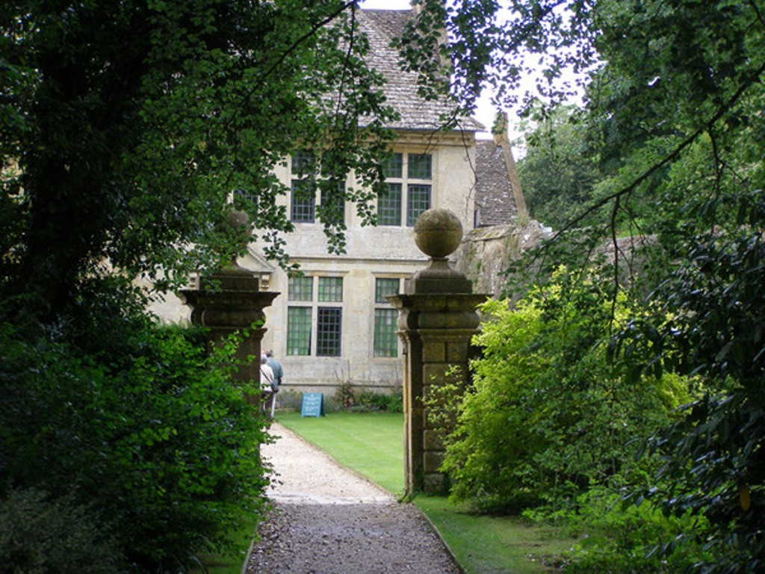

Slide 5
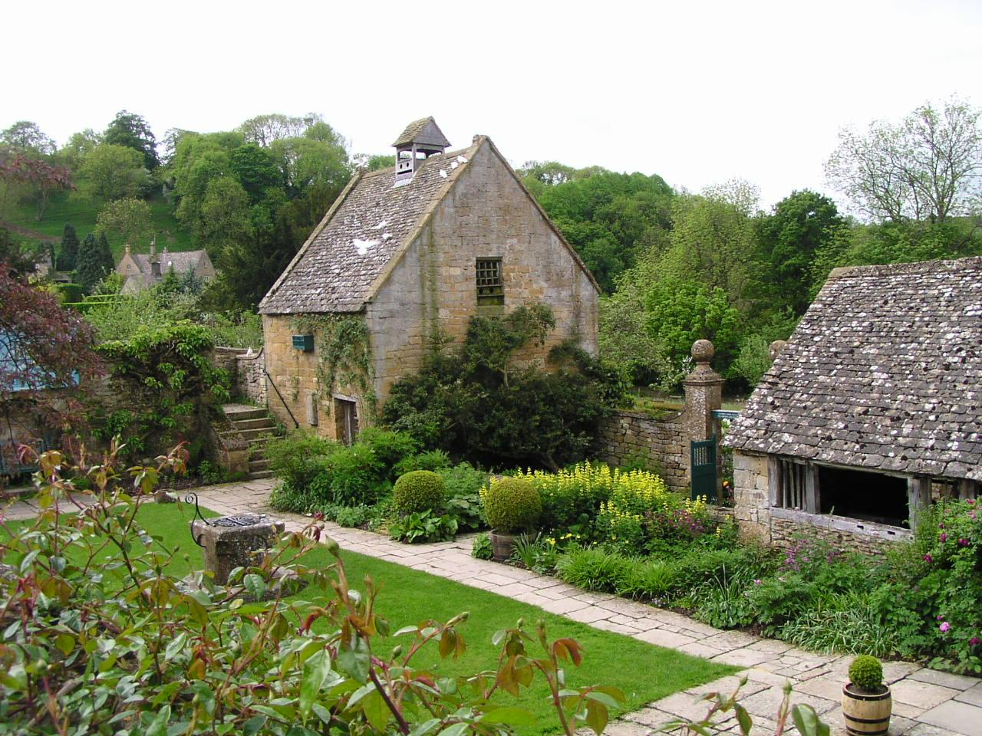

Slide 6
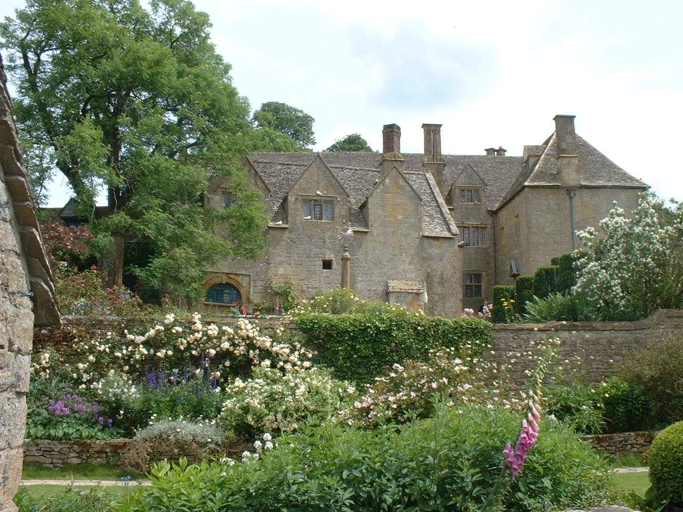

Slide 7
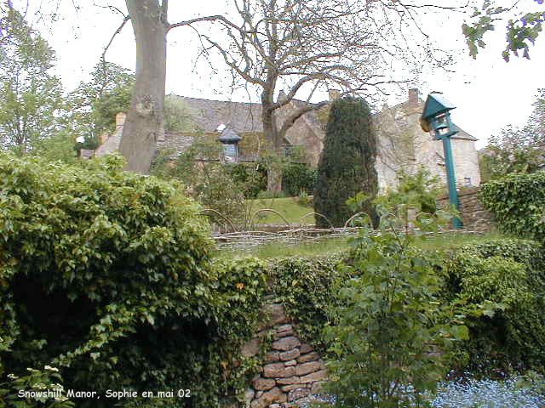

Slide 8
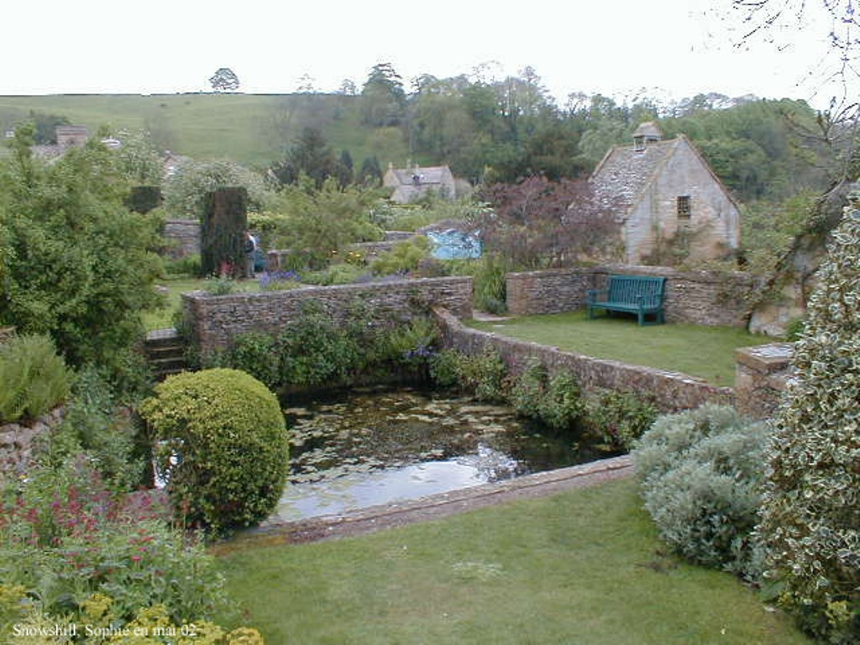

Slide 9
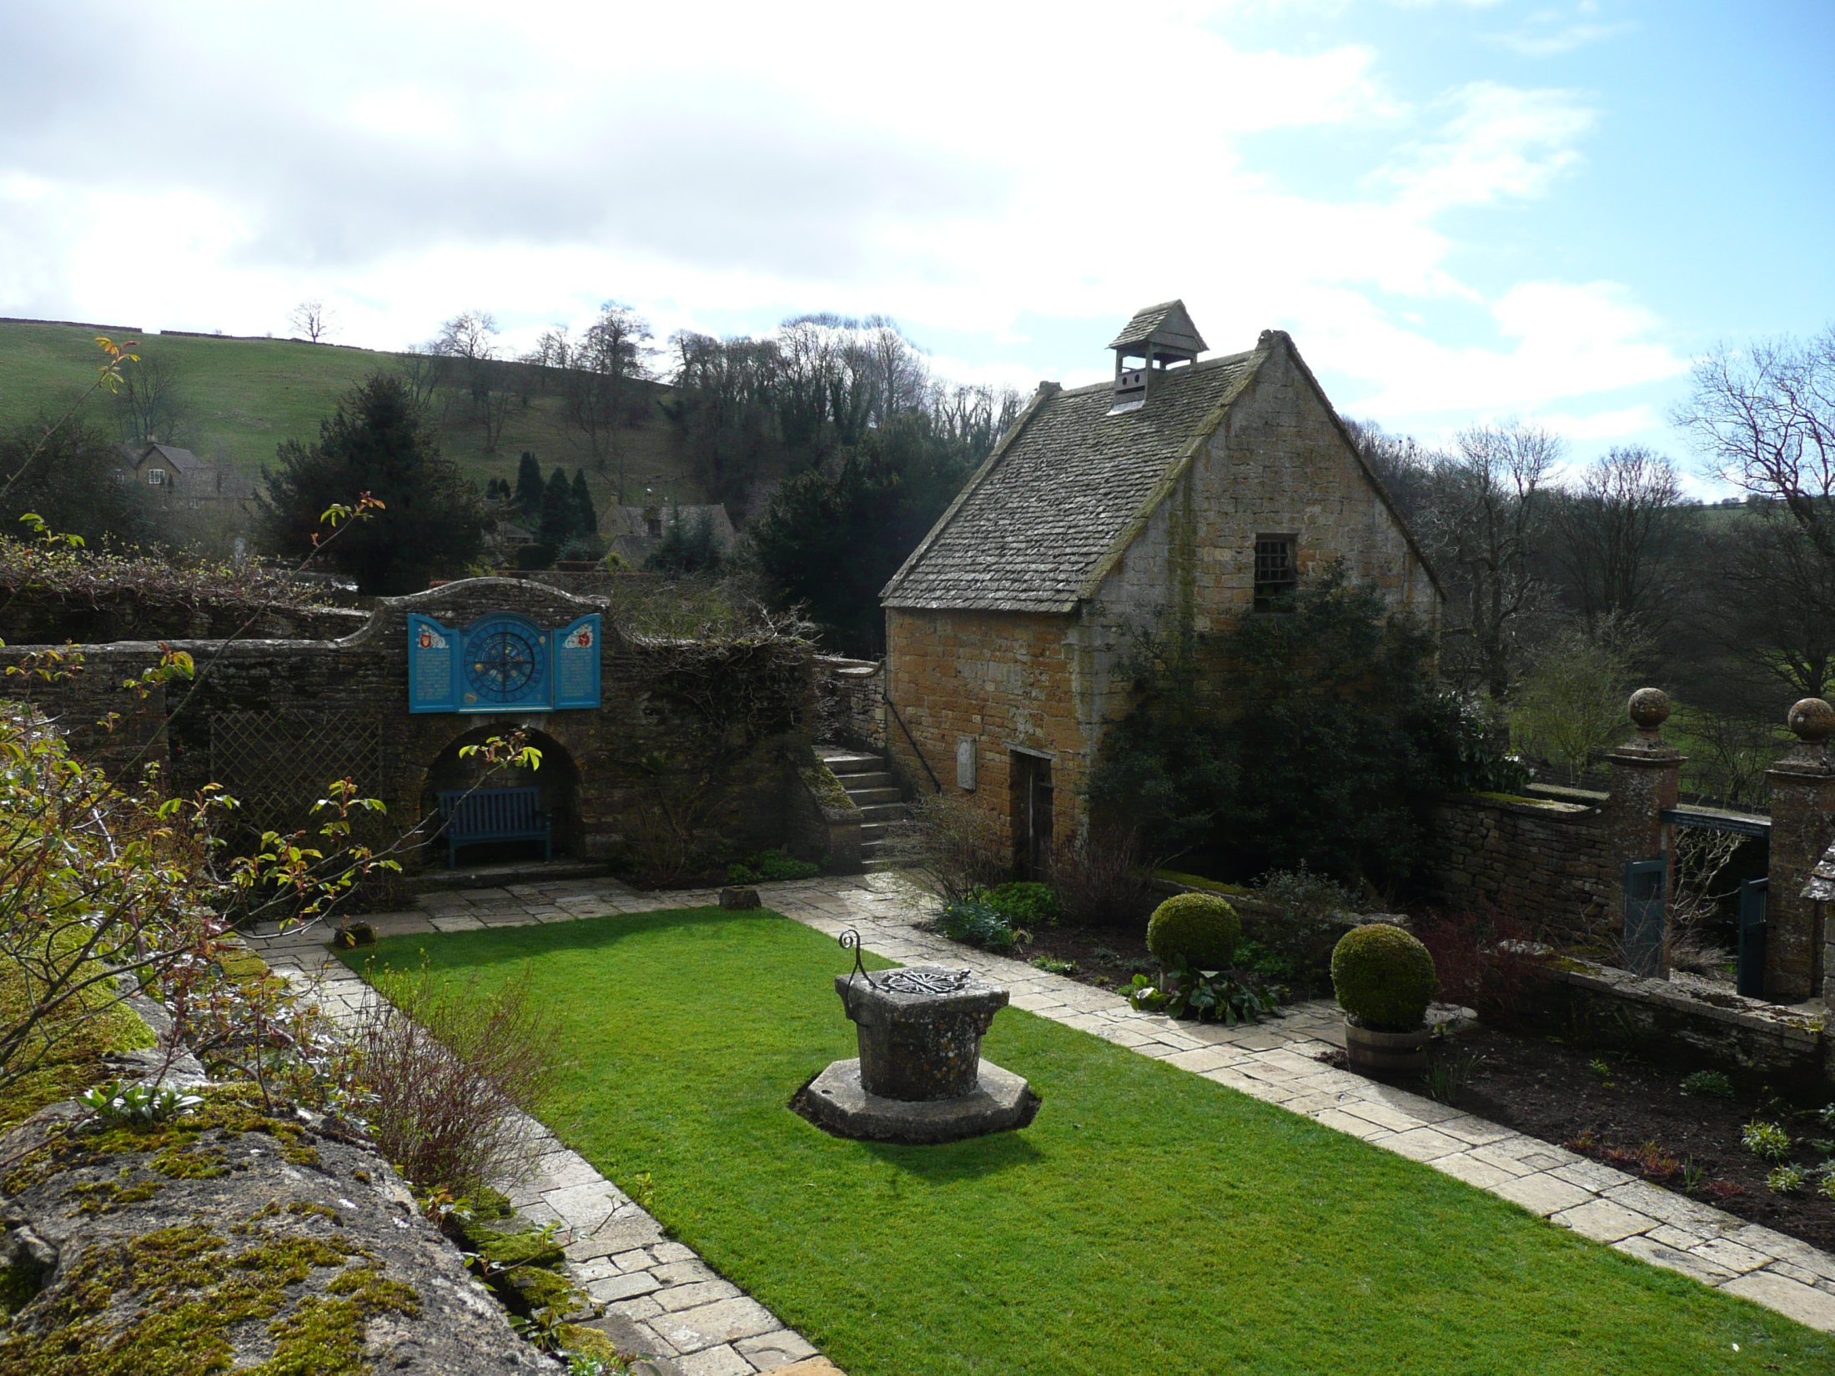

Slide 10
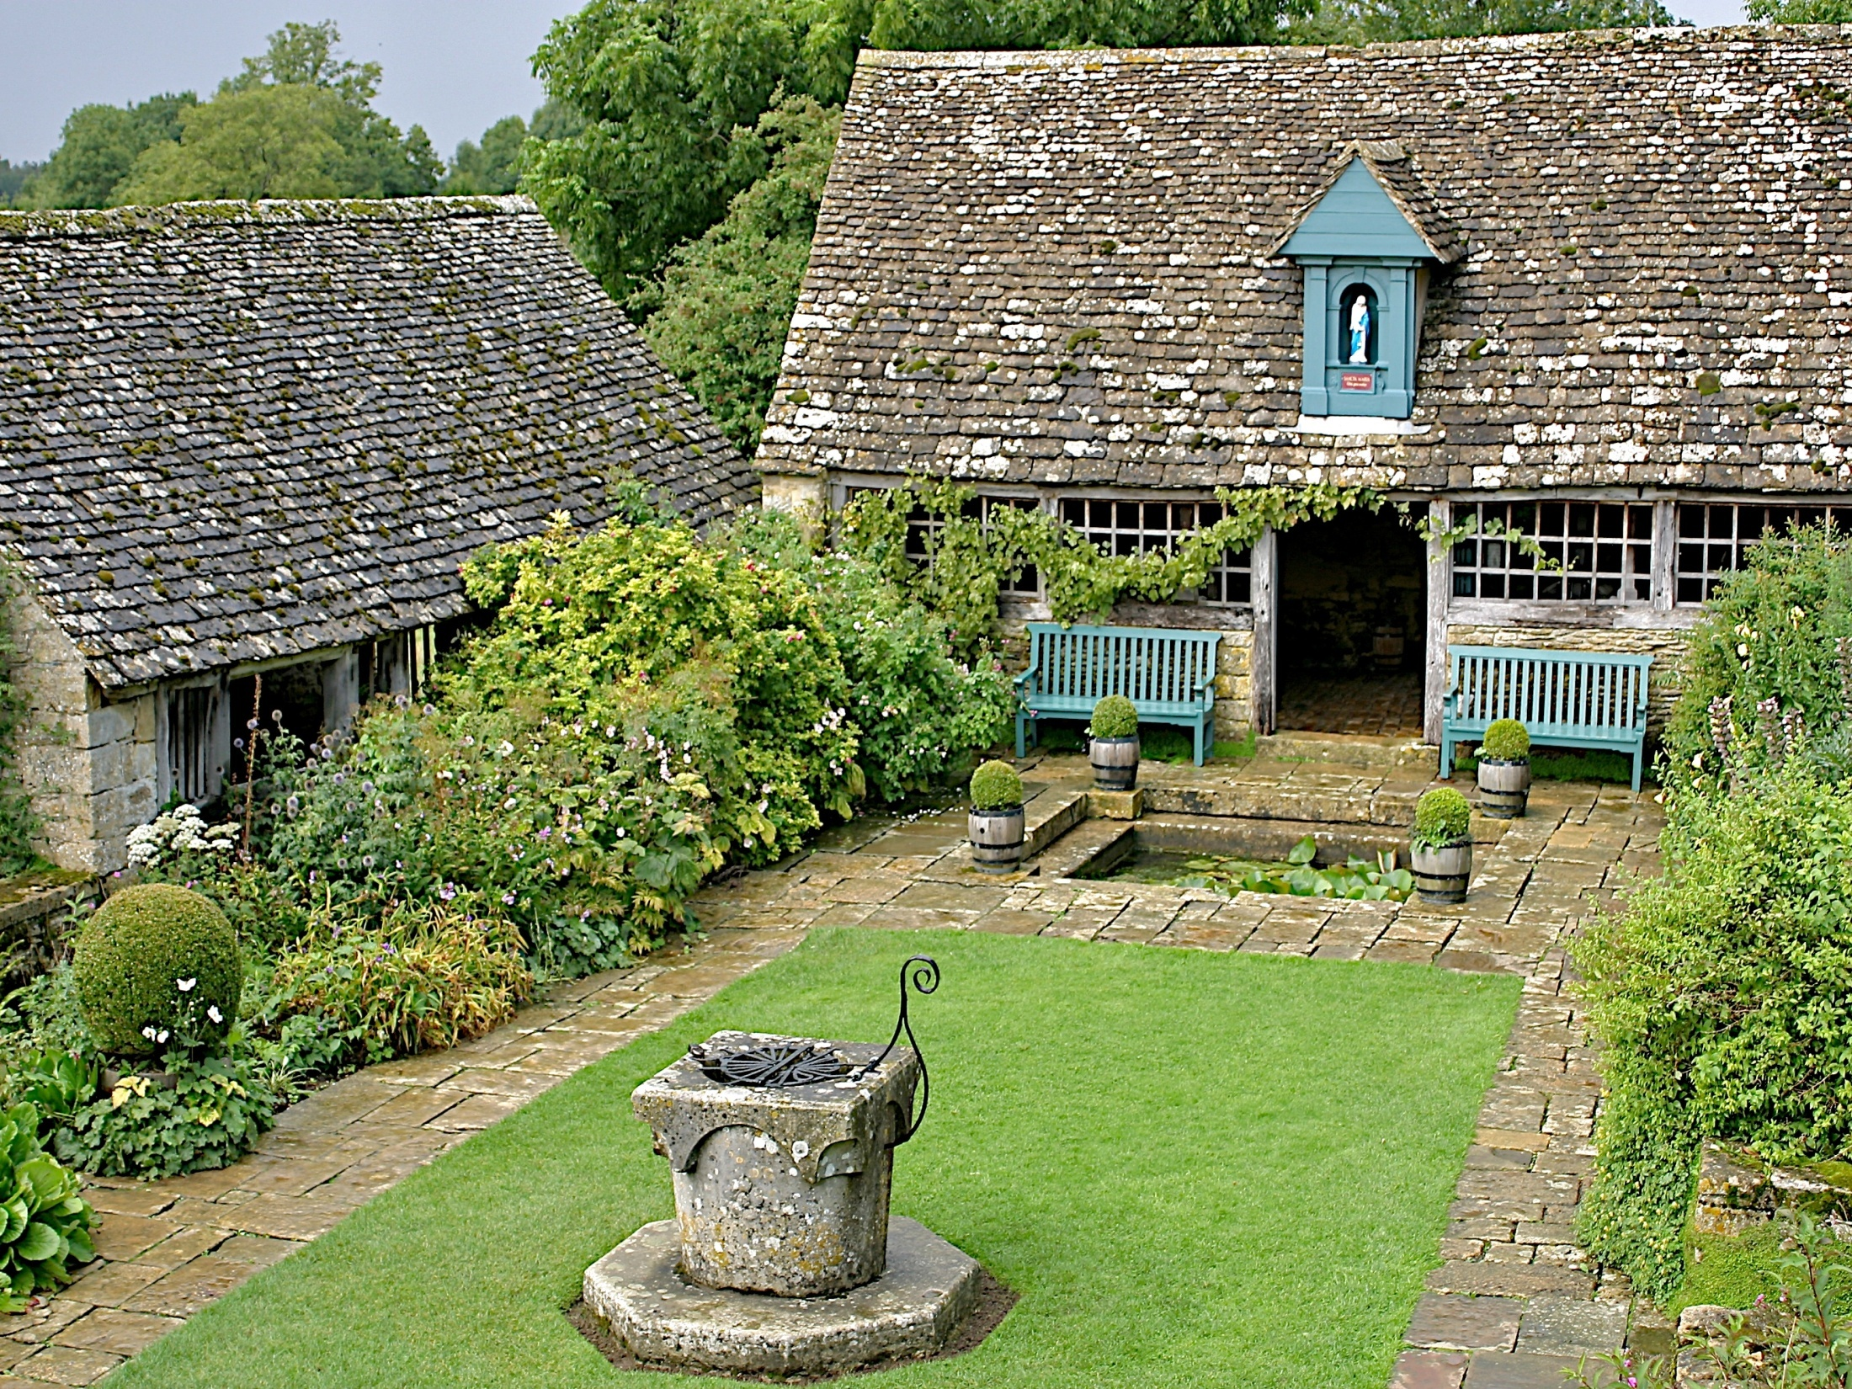

Slide 11
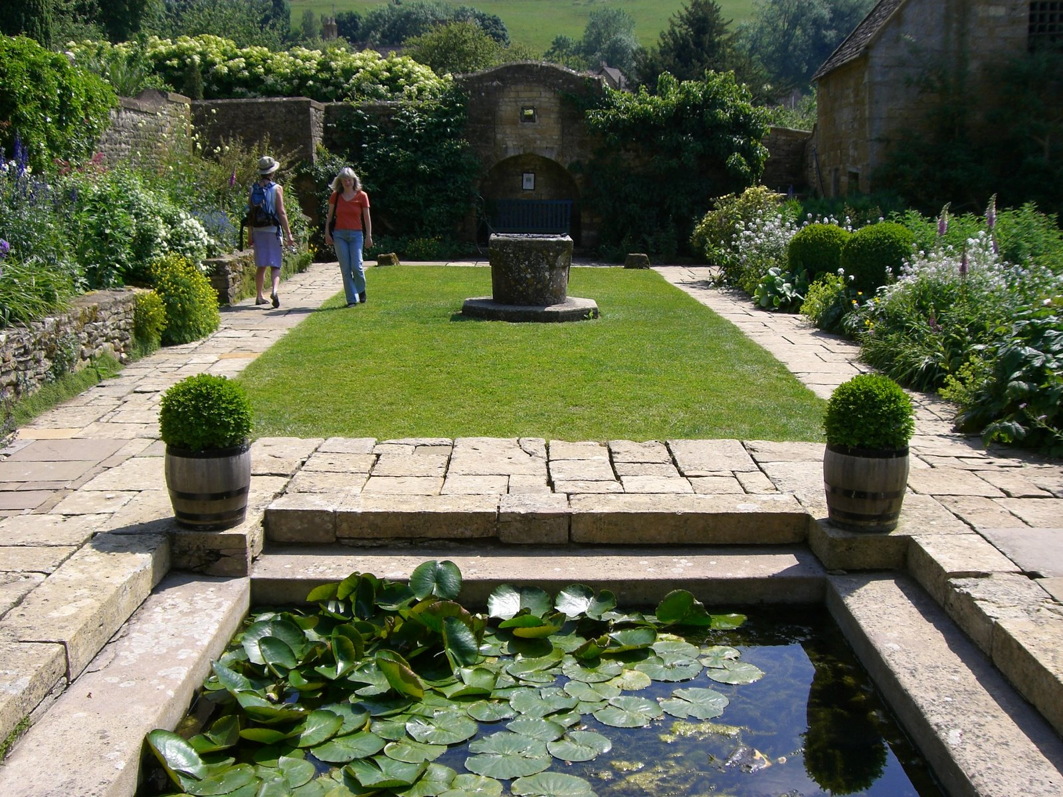

Slide 12
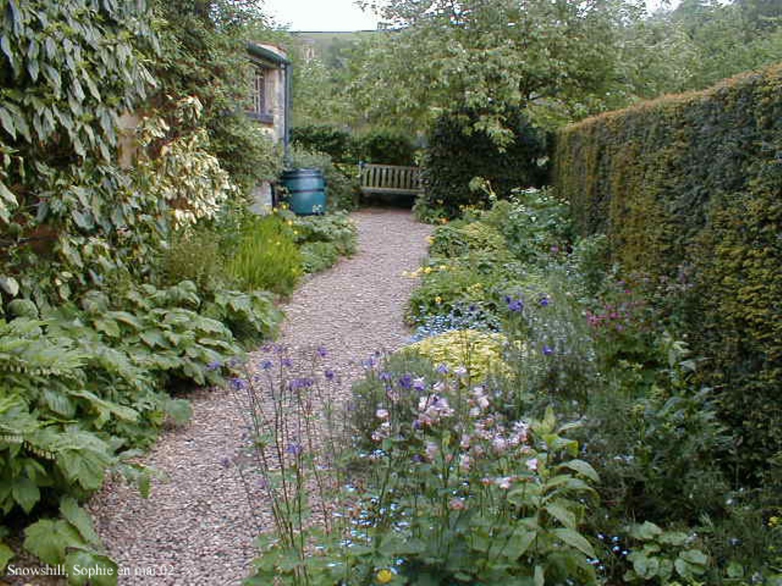

Slide 13
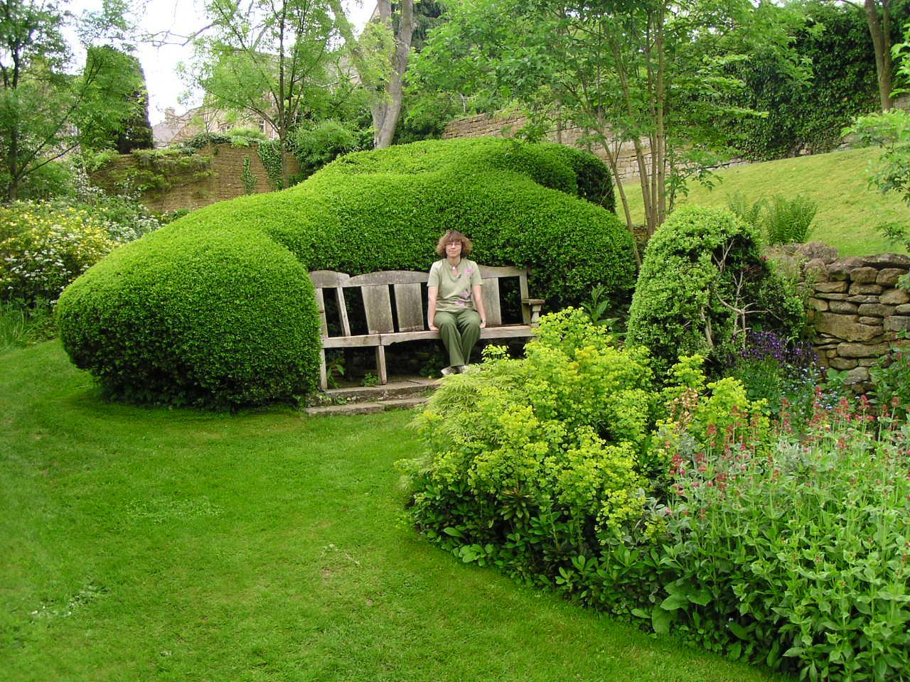

Slide 14
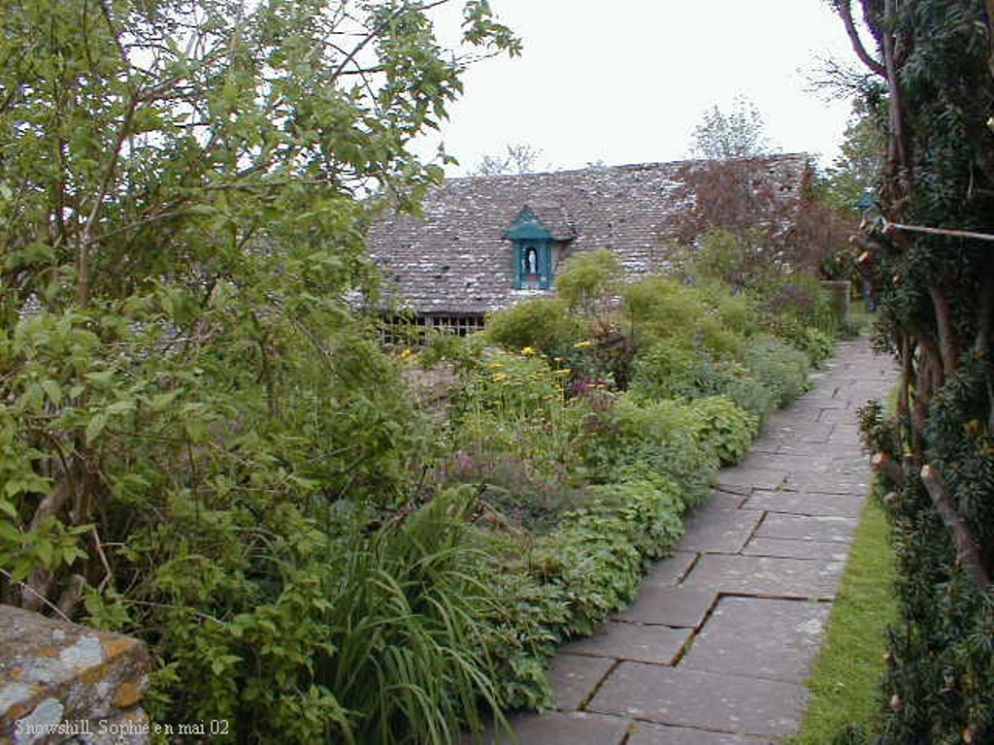

Slide 15
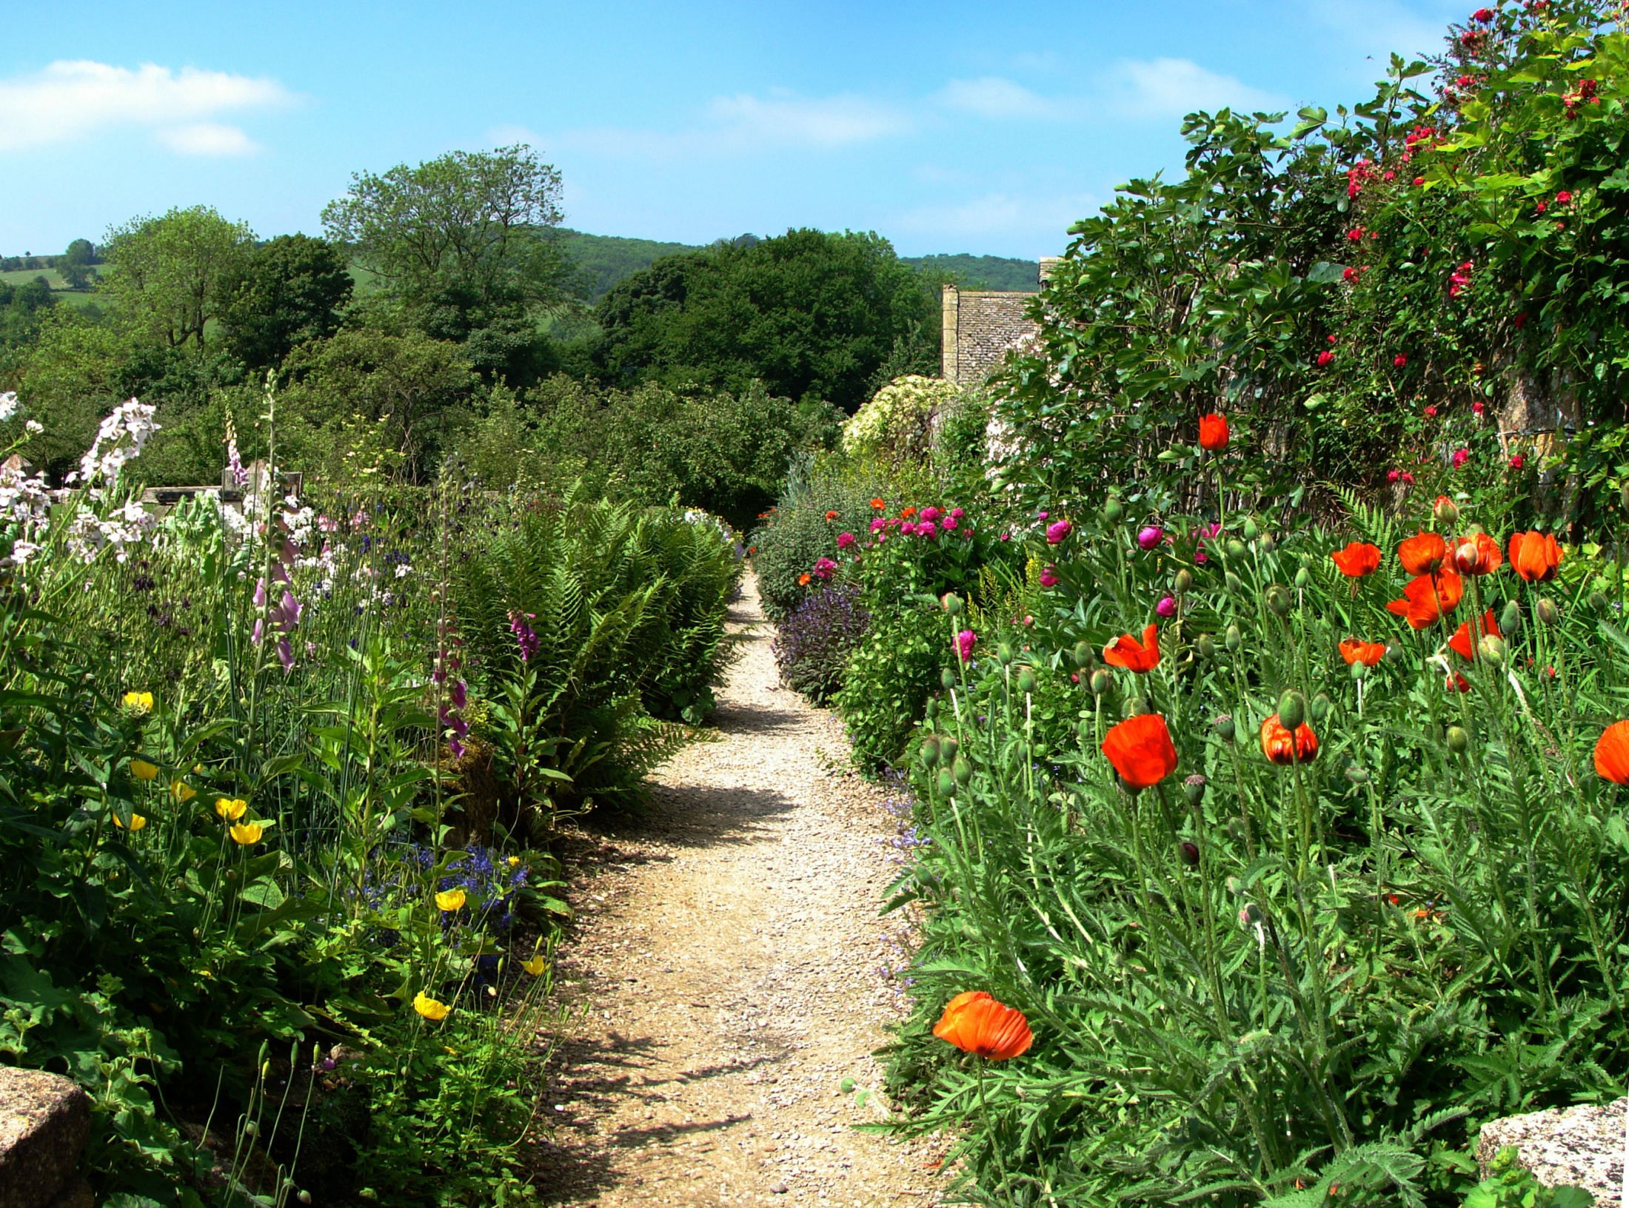

Slide 16
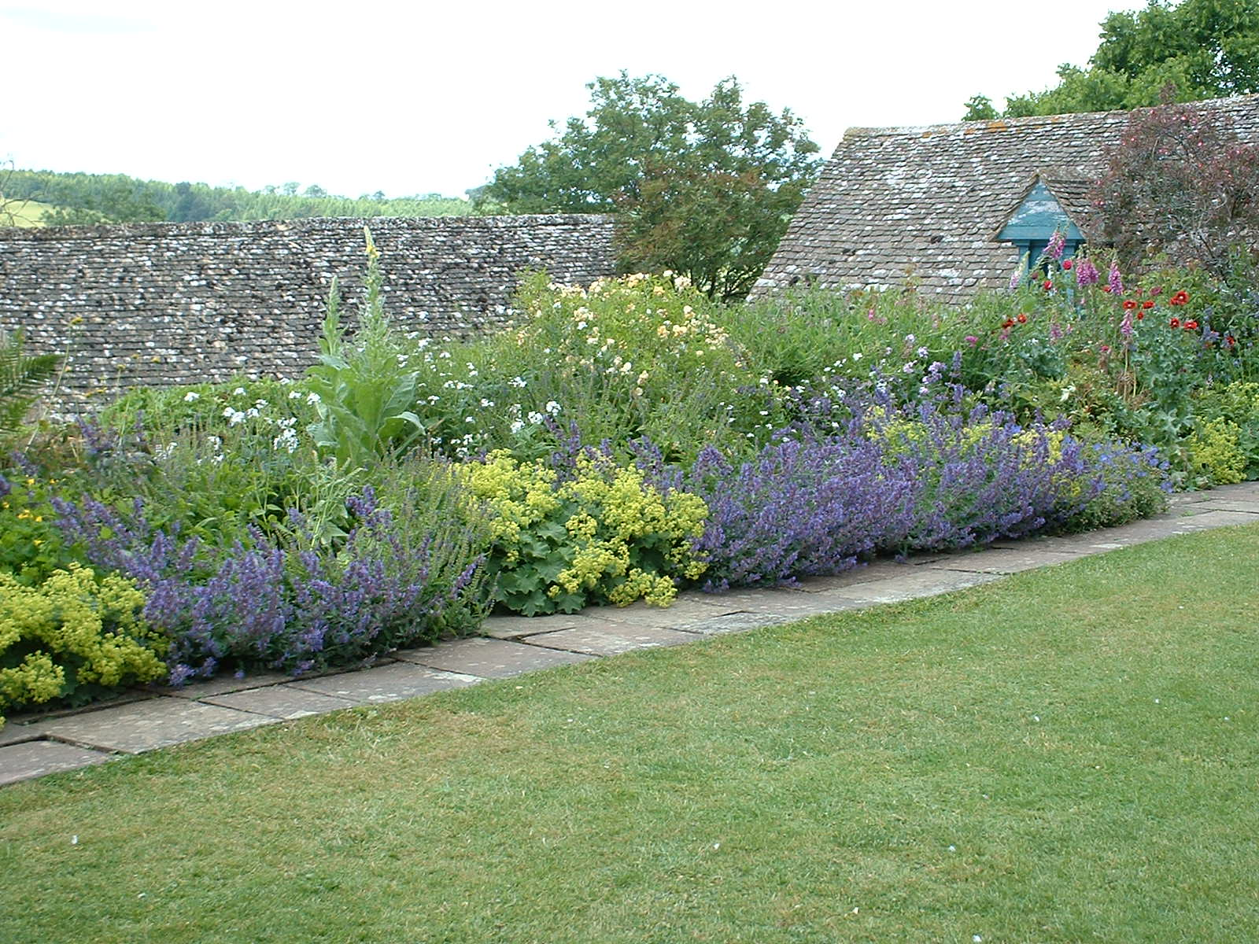

Slide 17
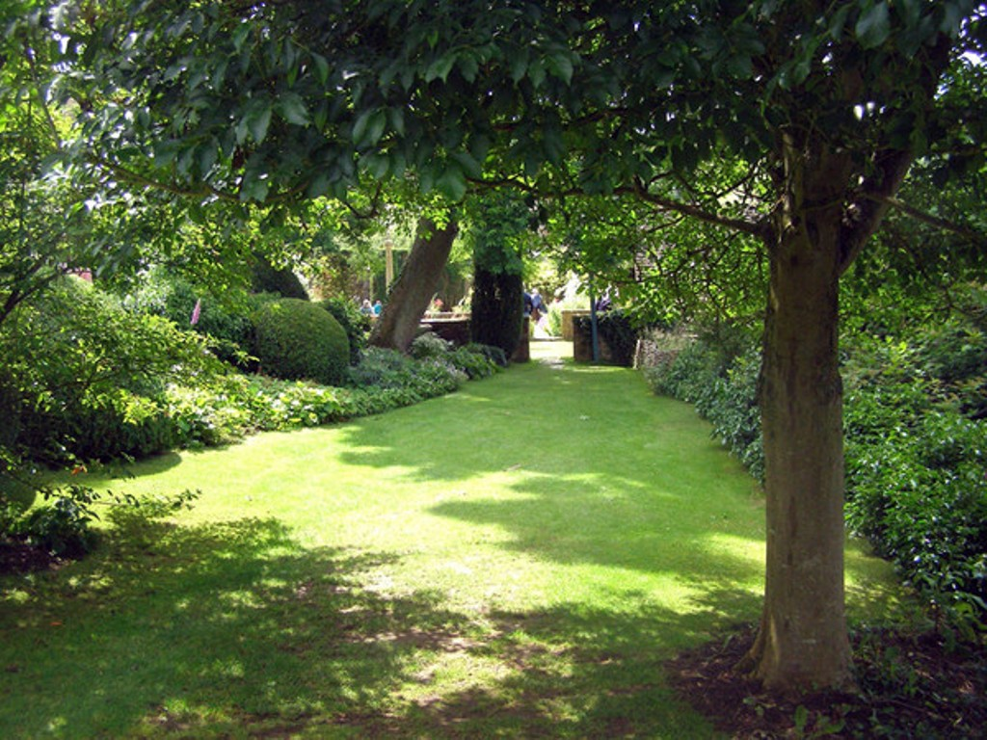

Slide 18
Sudeley Castle Gardens
Sudeley Castle es un castillo situado cerca de Winchcombe , Gloucestershire , Inglaterra.
Data del siglo X, pero la parte habitada es principalmente isabelina .
El castillo cuenta con un jardín notable, que está diseñado y mantenido a un nivel muy alto.
Sudeley Castle fue establecido antes de 1066.
Los actuales propietarios son Elizabeth, Lady Ashcombe, la esposa de Henry Edward Cubitt, cuarto barón de Ashcombe , y sus dos hijos - Henry (que se casó con su esposa Lili Maltese en el castillo en 1998) y Mollie Dent-Brocklehurst.

Slide 19
Después de la muerte del esposo de la señora Ashcombe Dent-Brocklehurst Mark en 1972, esta posee el 50 por ciento del capital, mientras que sus hijos poseen cada una el 25 por ciento.
Mark ha heredado Sudeley en 1949 tras la muerte de su padre.
Su madre decidió quedarse en el castillo hasta 1969.
Fue en este momento en que Mark y su esposa la estadounidense Elizabeth decidió abrir el castillo al público.
Se necesitaron dos años para convertir la casa en una atracción turística pero sobrevino la muerte de Mark en 1972.

Slide 20
Con este evento su esposa e hijos fueron acosados ​​por las deudas masivas y los derechos de sucesión.
Fue entonces cuando Lady Ashcombe decidió restaurar el castillo al renacimiento del siglo XX.
Después de su matrimonio con el barón de Ashcombe, la pareja hizo reformas importantes para equilibrarlo como una atracción turística, lo que era principalmente una residencia privada.
La señora Ashcombe y sus hijos ya se han hecho cargo de la gestión del castillo como una atracción turística.

Slide 21
Hay una figura melancólica de quien se dice perseguir el castillo.
La dama verde que mira por la ventana y camina por el jardín de la Reina se cree que es el fantasma de Catherine Parr,

Slide 22
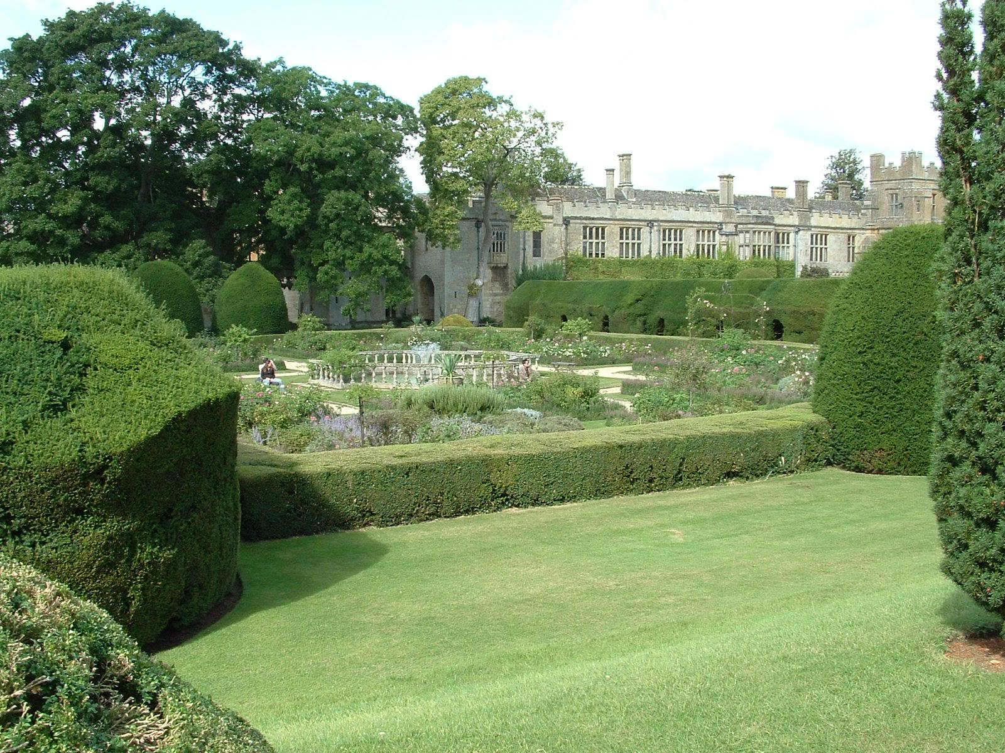

Slide 23
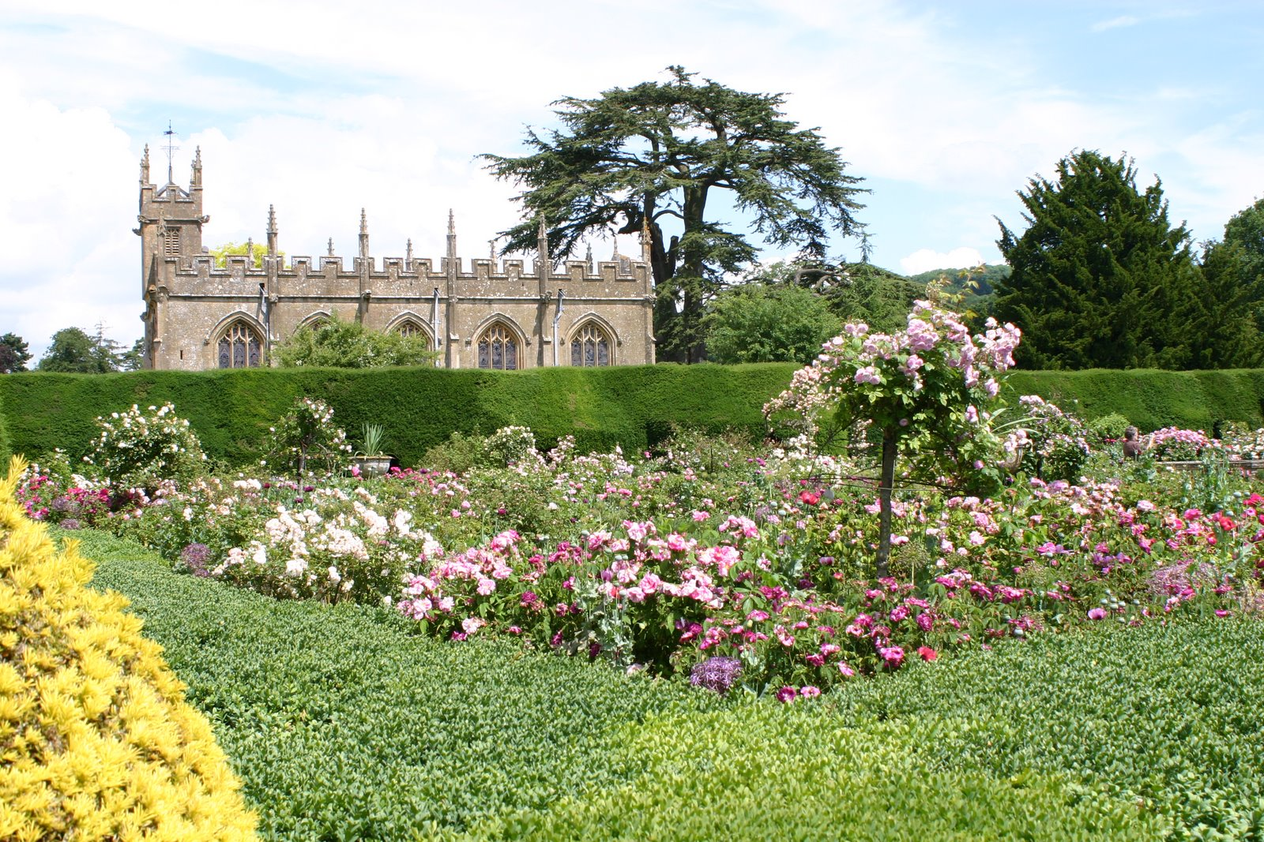

Slide 24
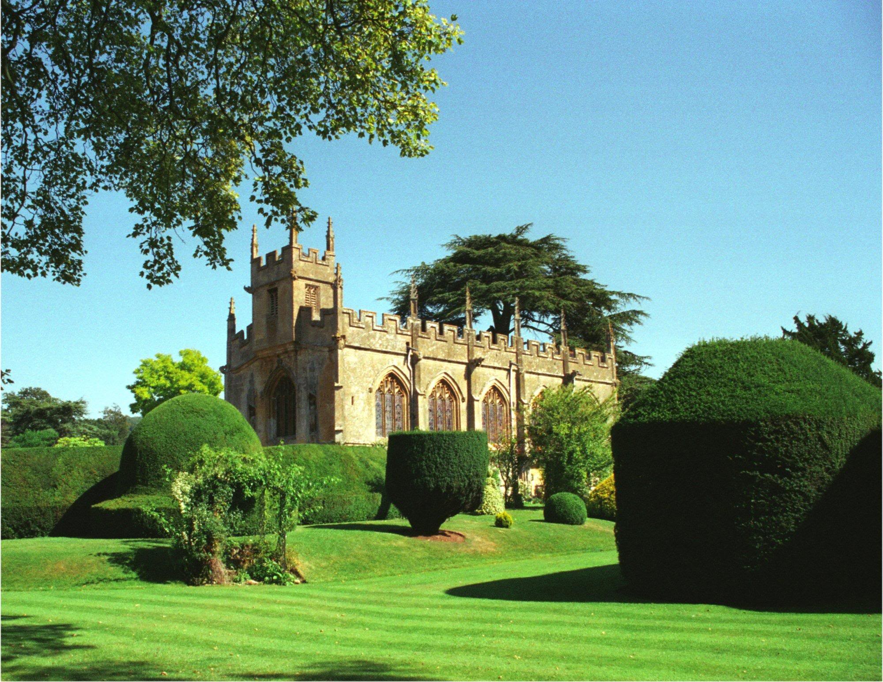

Slide 25
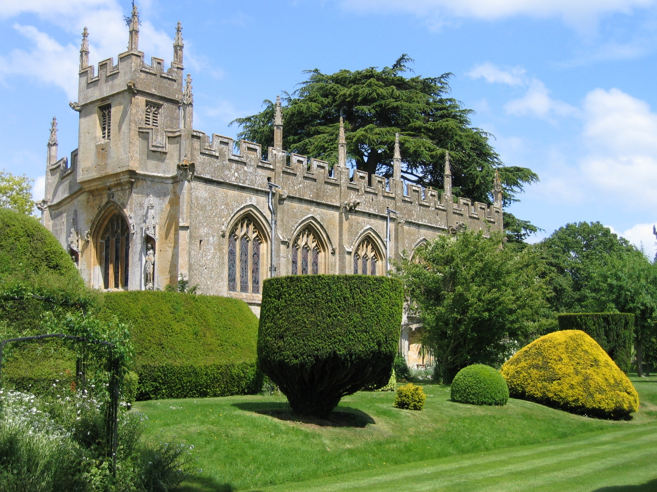

Slide 26
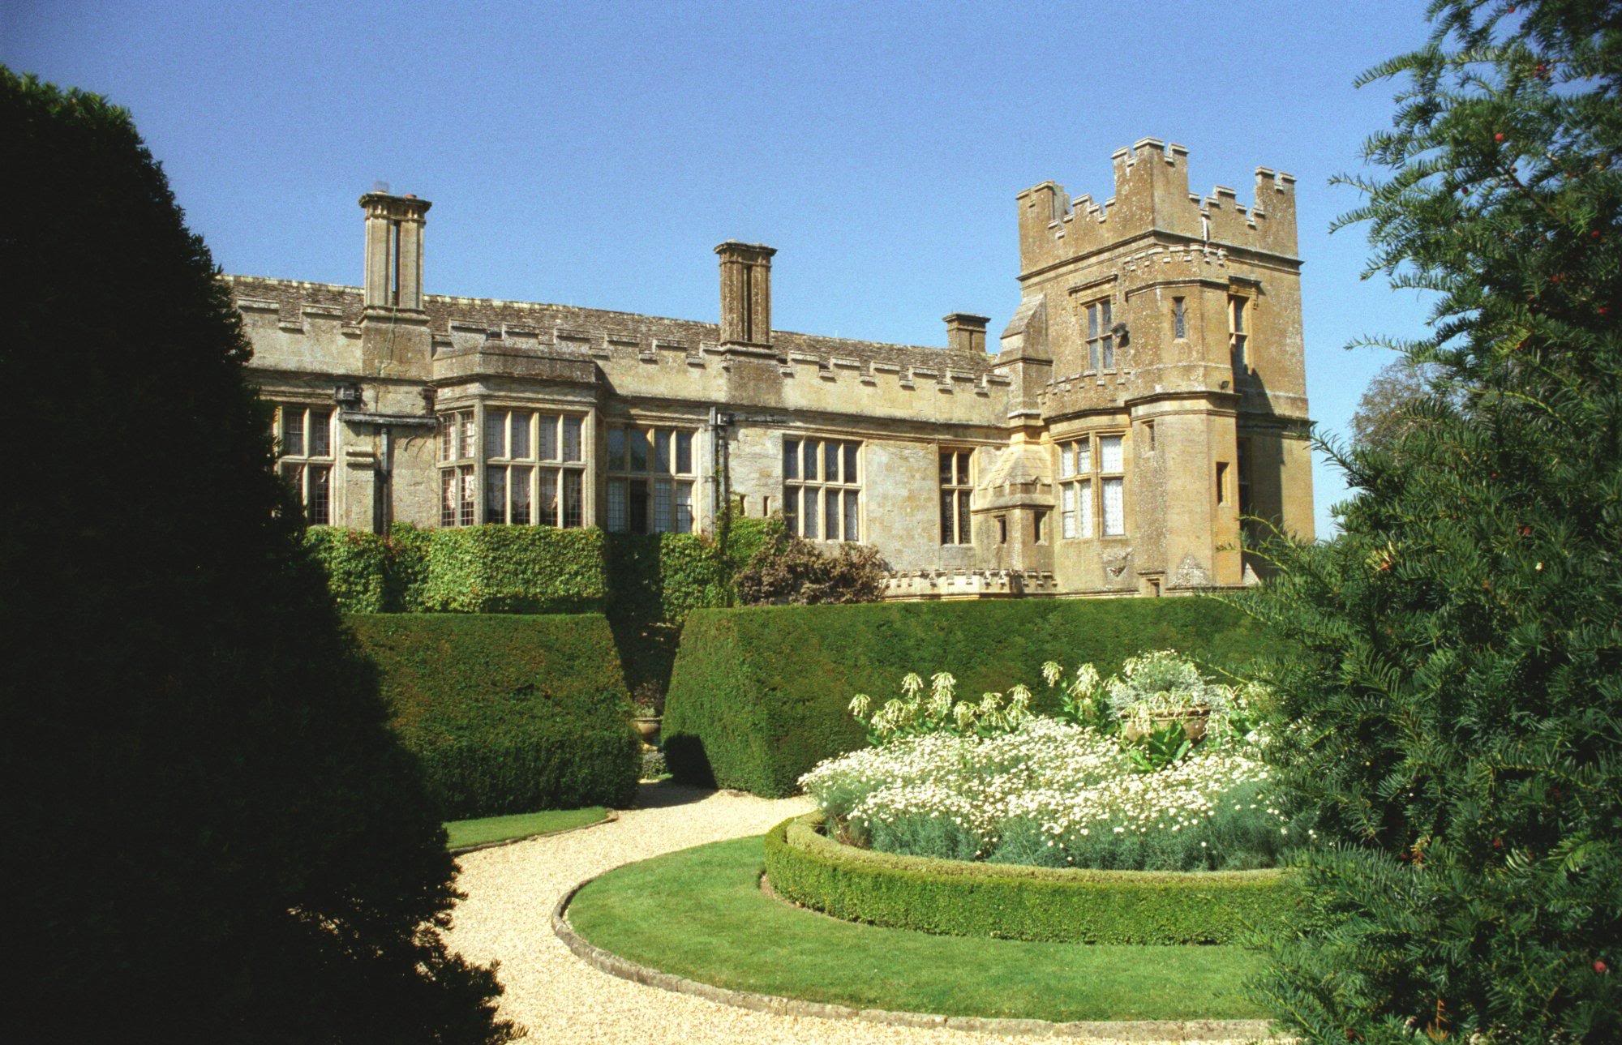

Slide 27
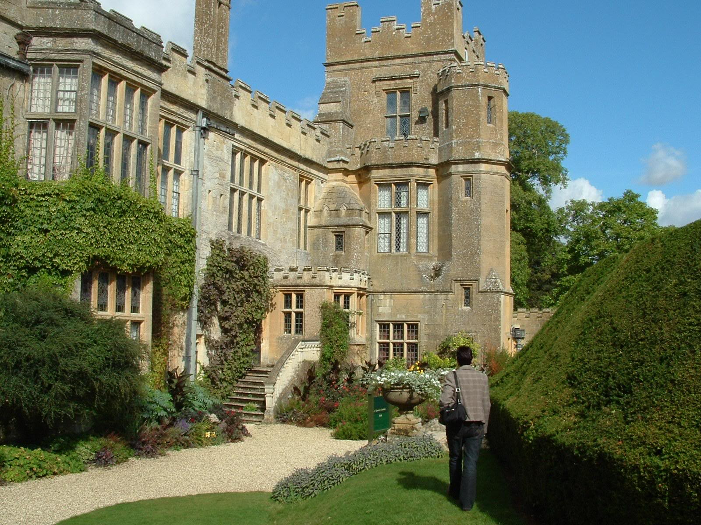

Slide 28
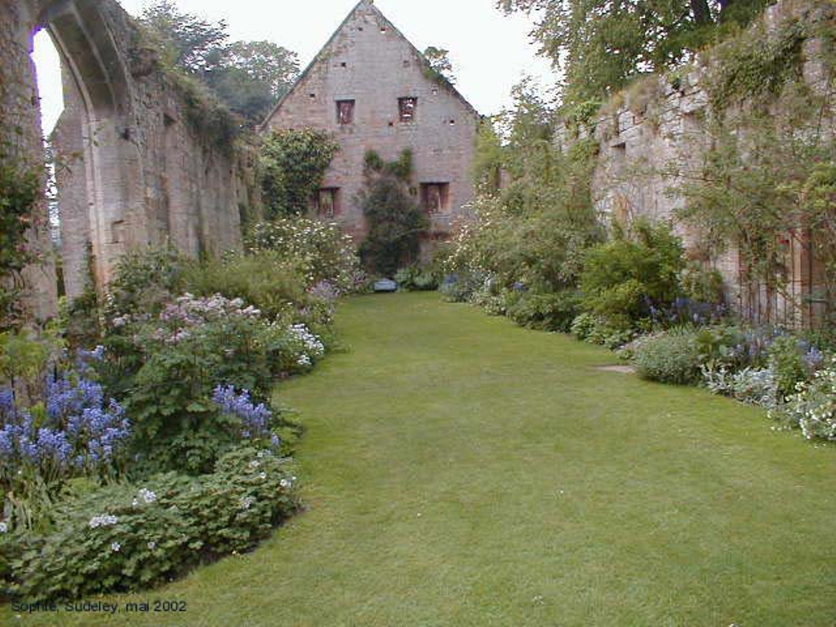

Slide 29
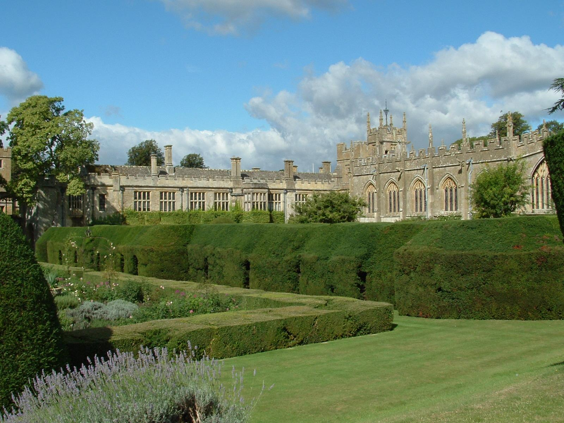

Slide 30
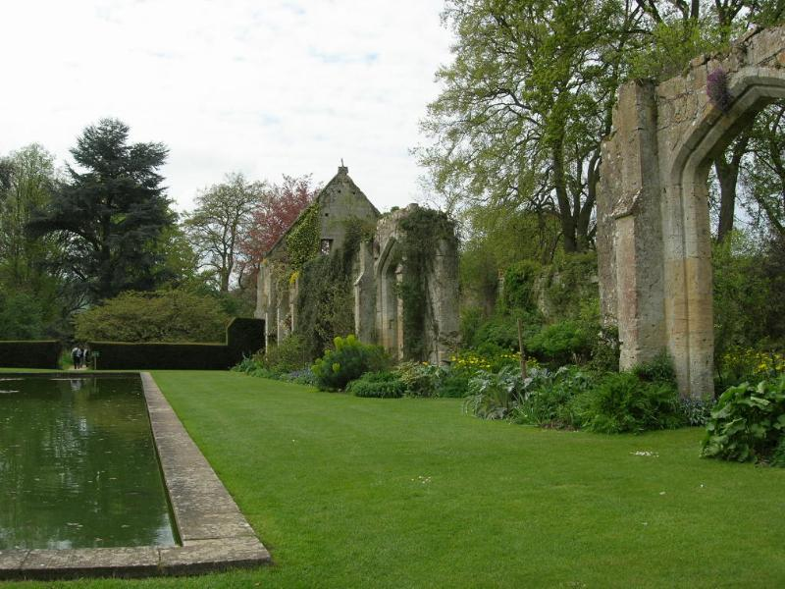

Slide 31
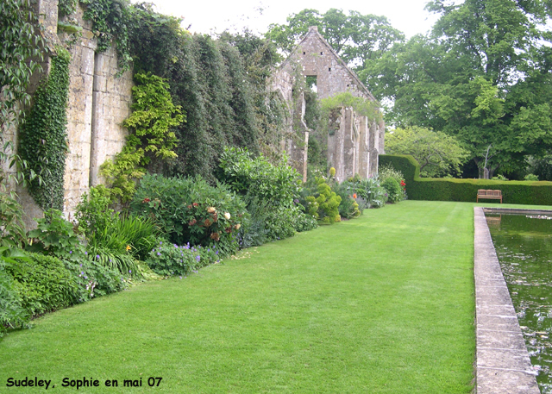

Slide 32
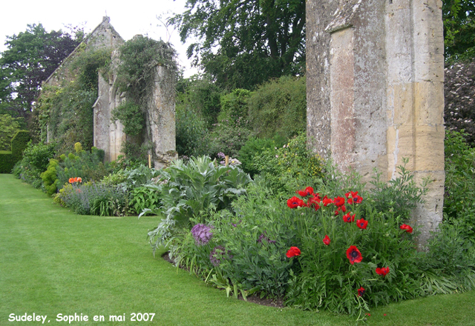

Slide 33
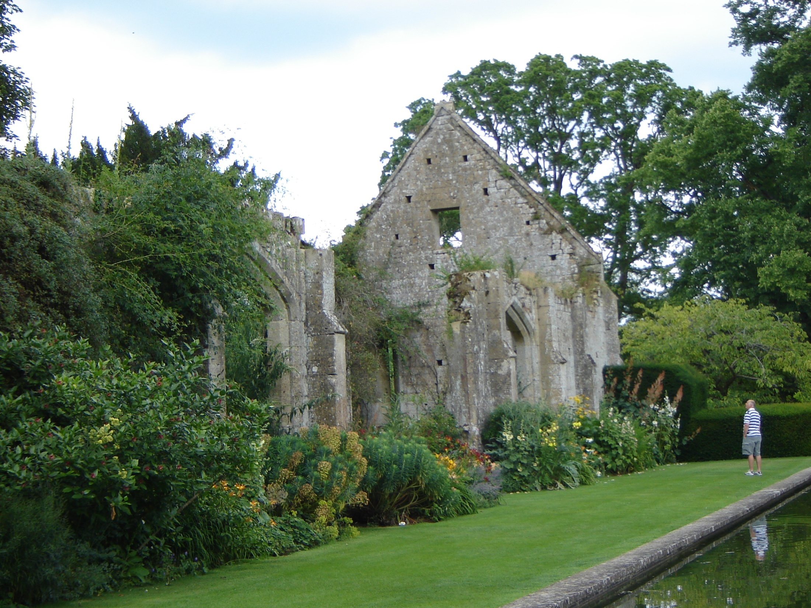

Slide 34
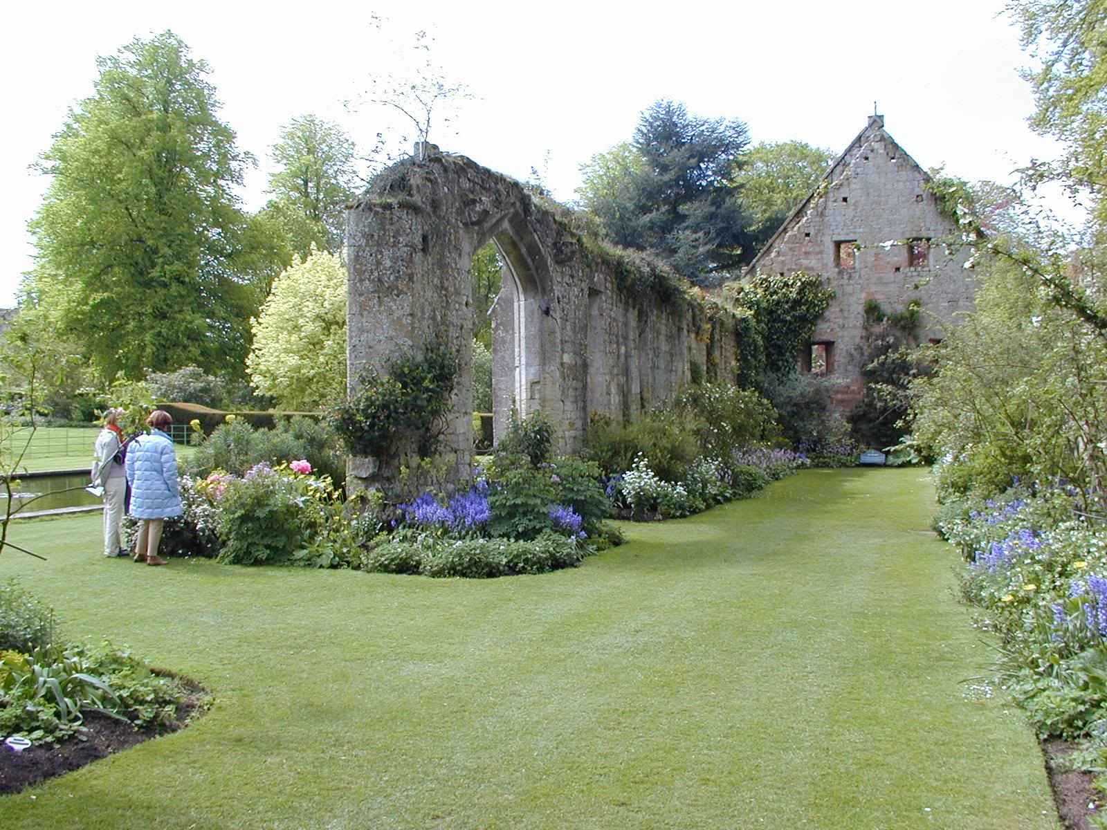

Slide 35
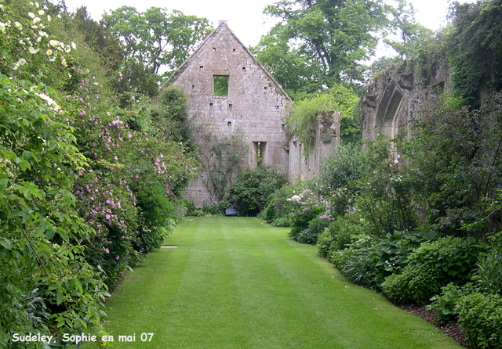

Slide 36
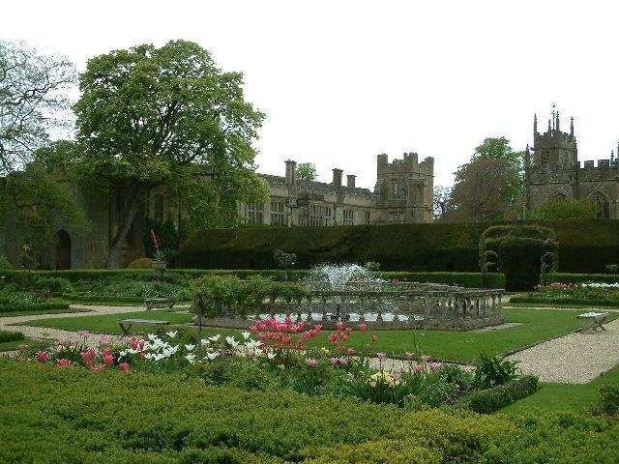

Slide 37
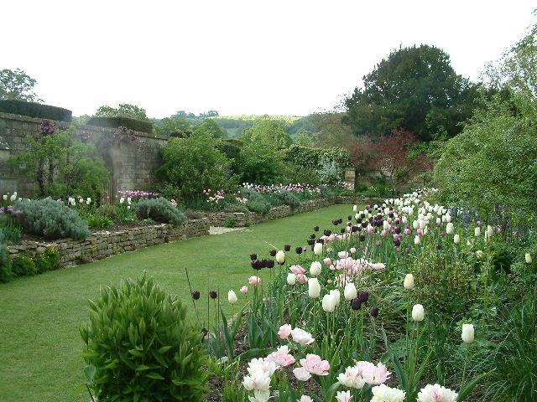

Slide 38
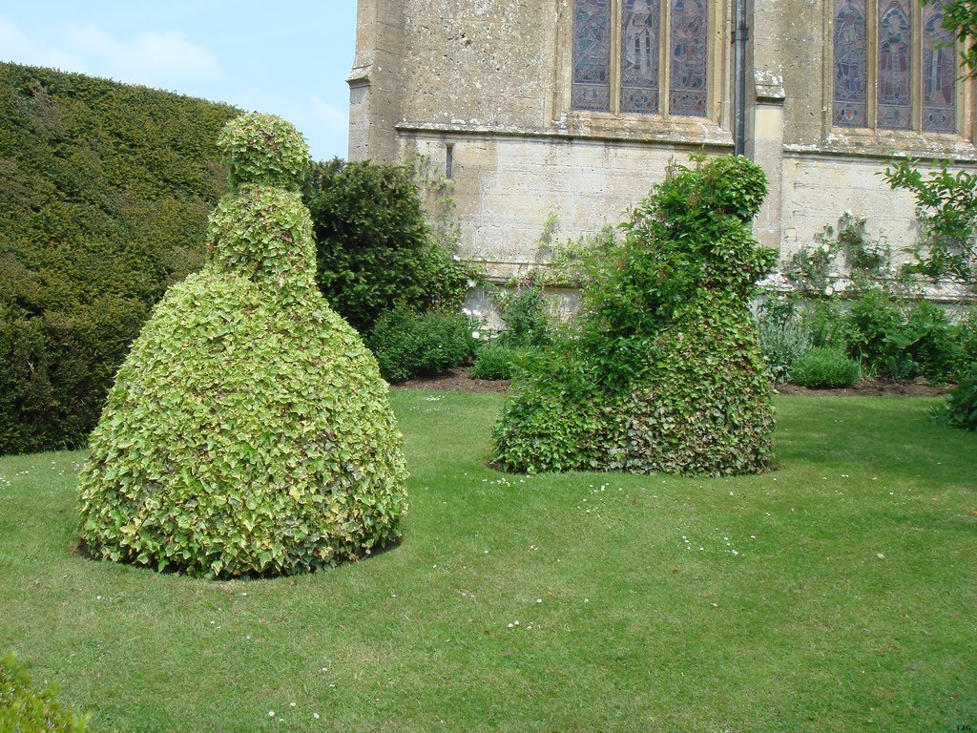

Slide 39
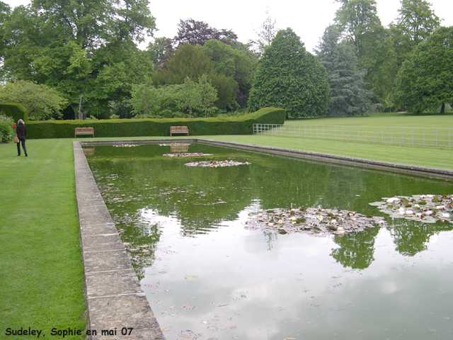

Slide 40
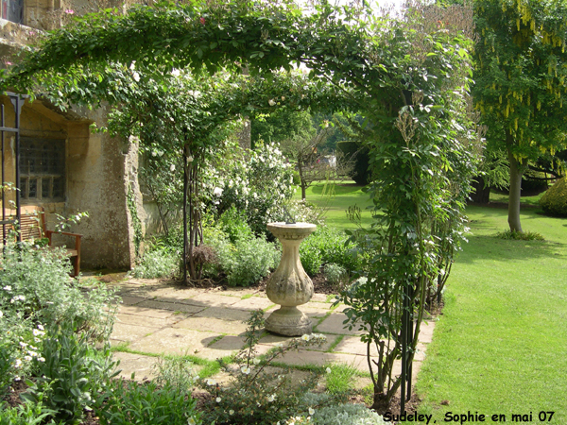

Slide 41
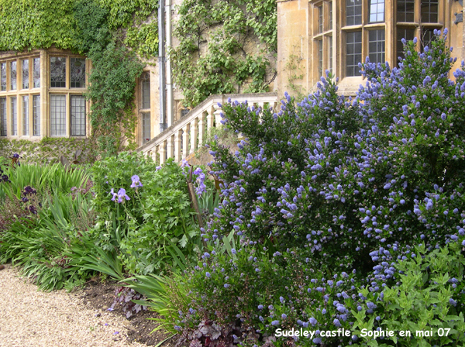

Slide 42
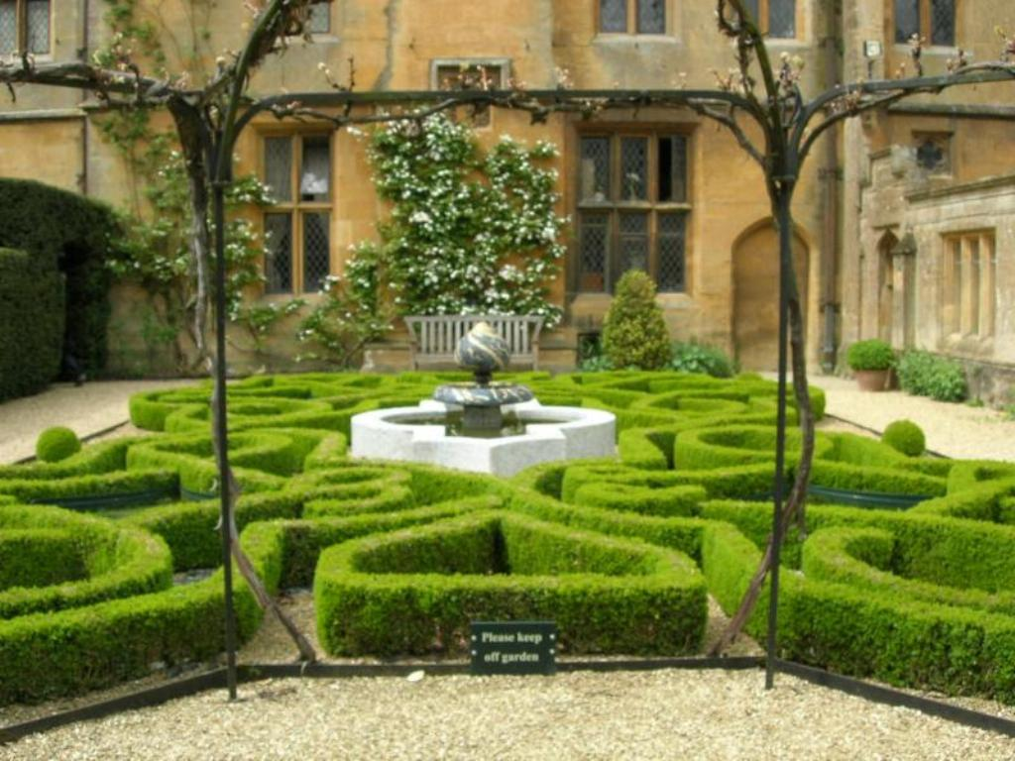

Slide 43
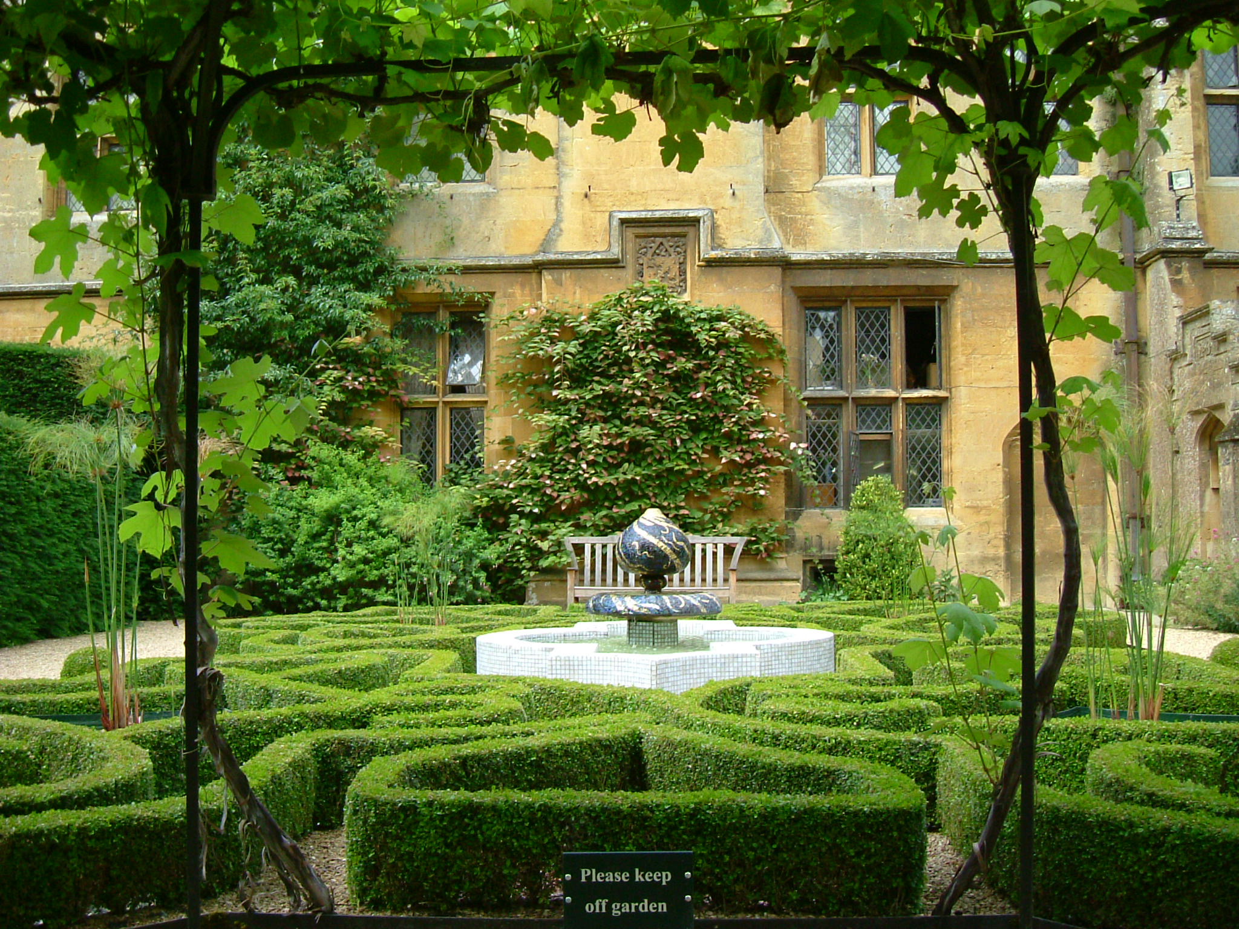

Slide 44
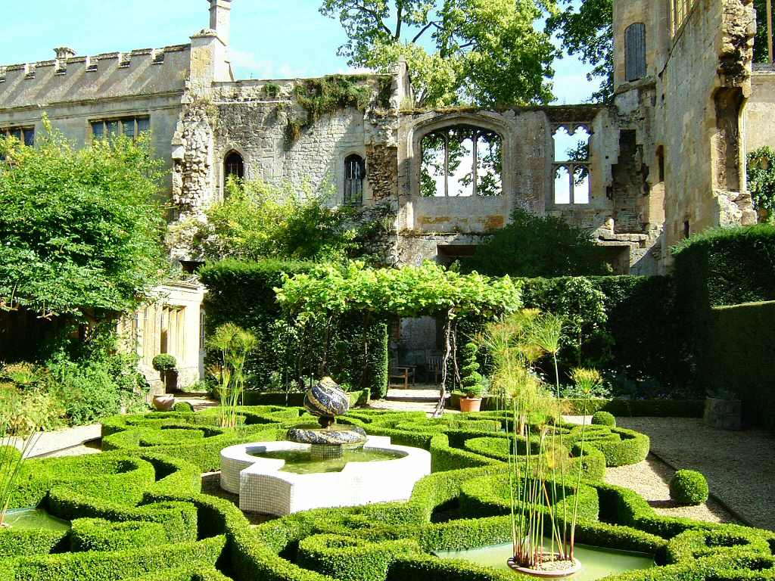

Slide 46
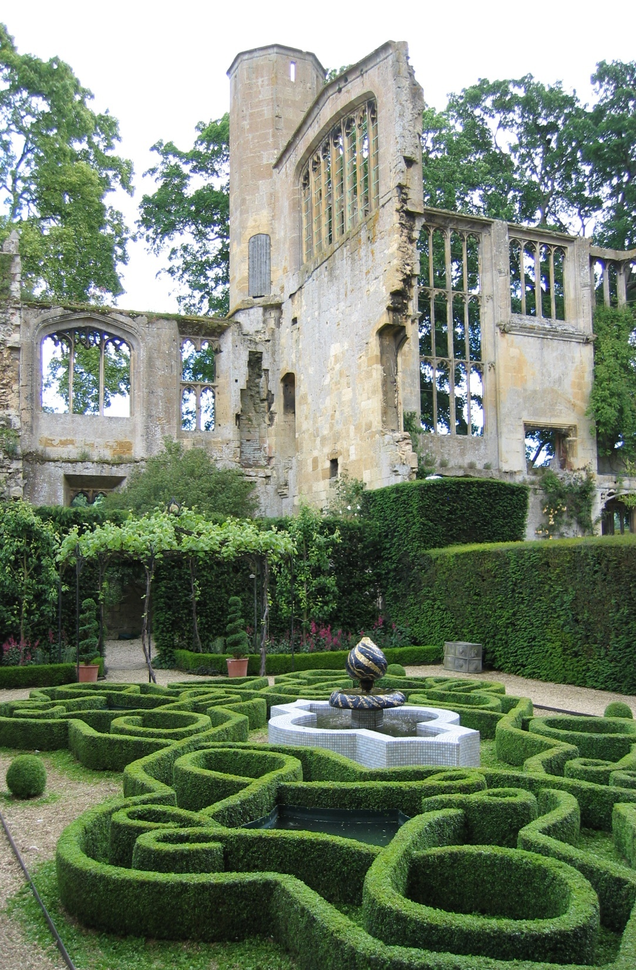
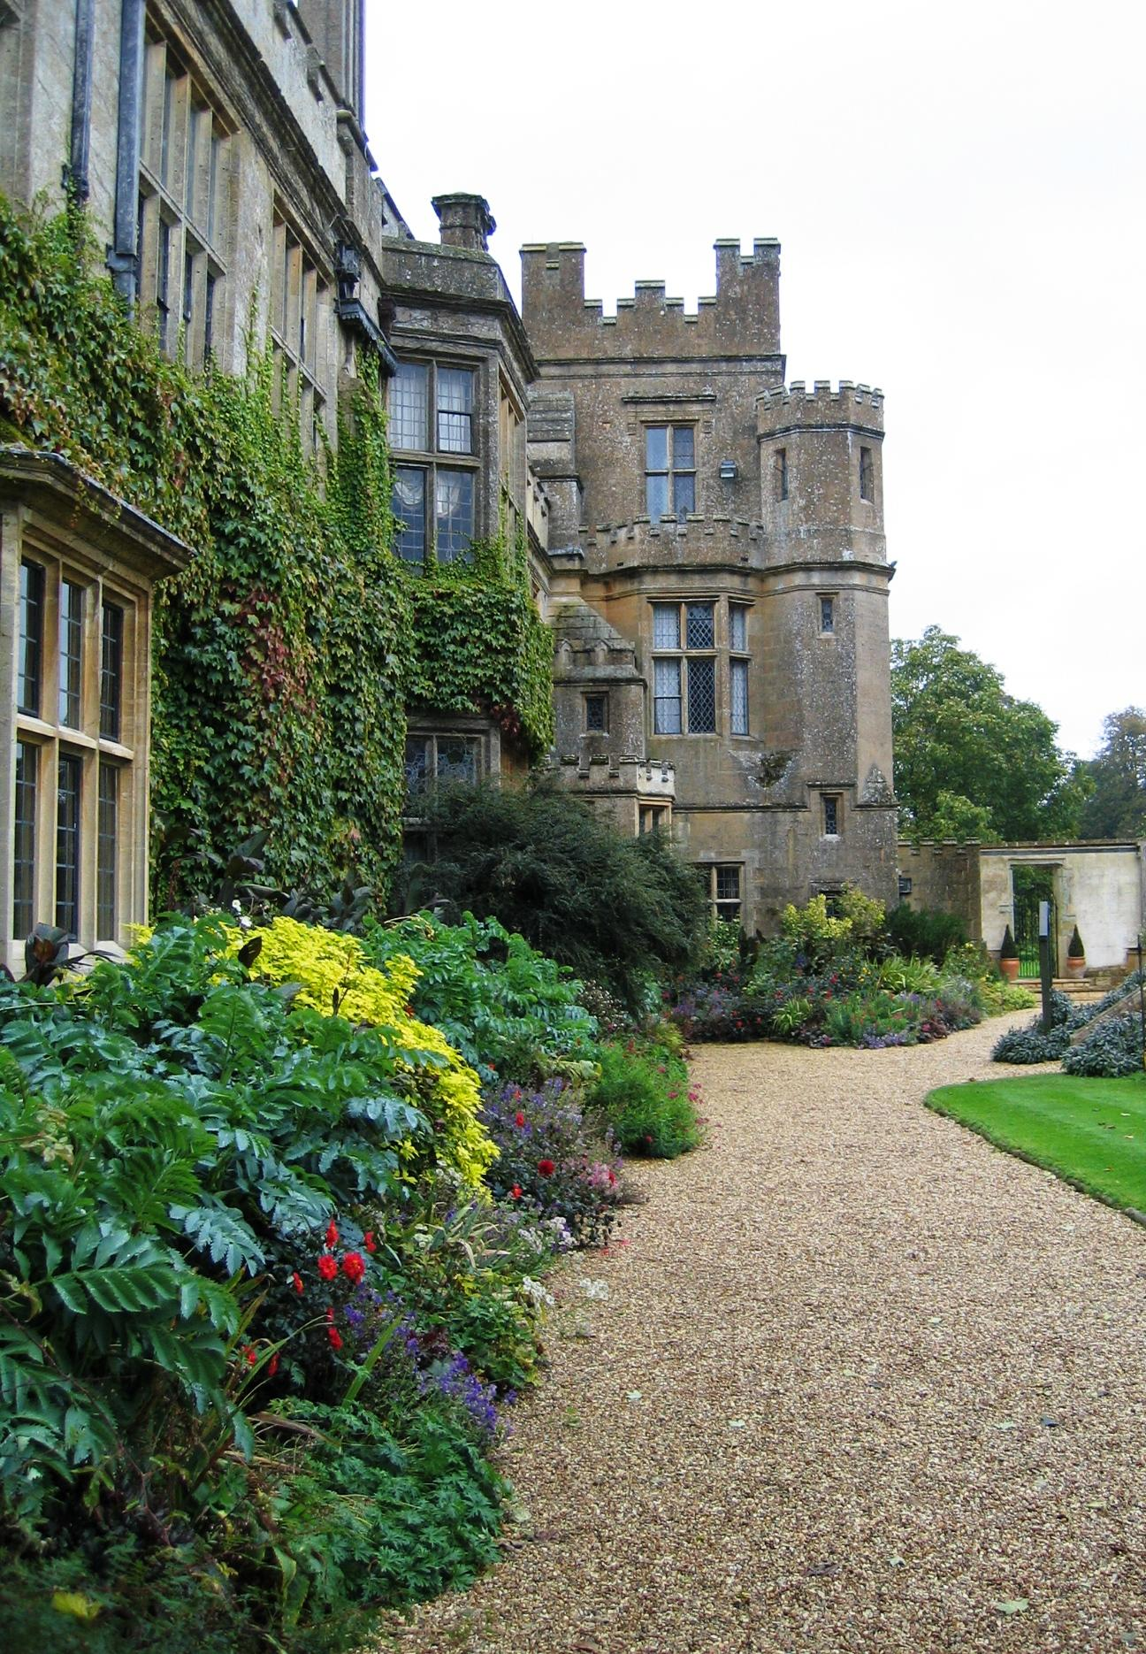

Slide 47
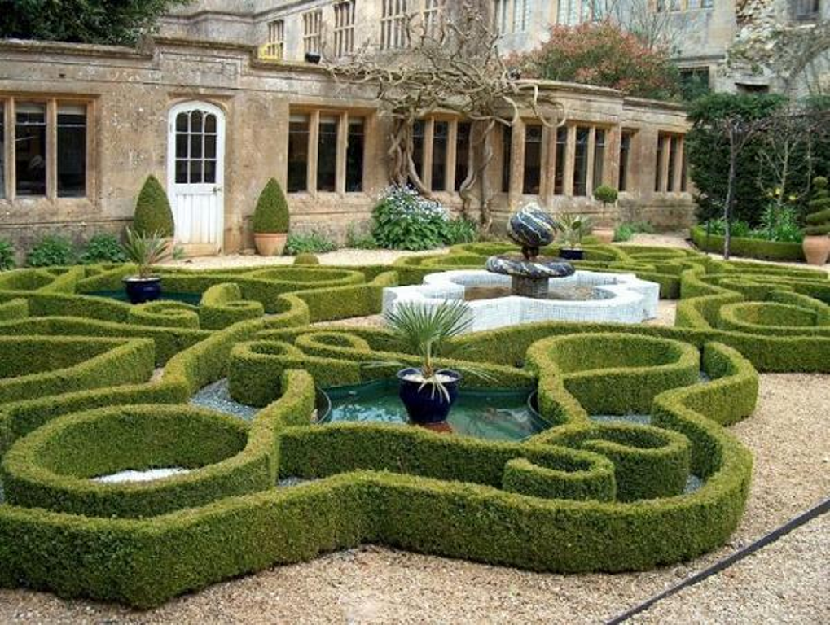

Slide 48
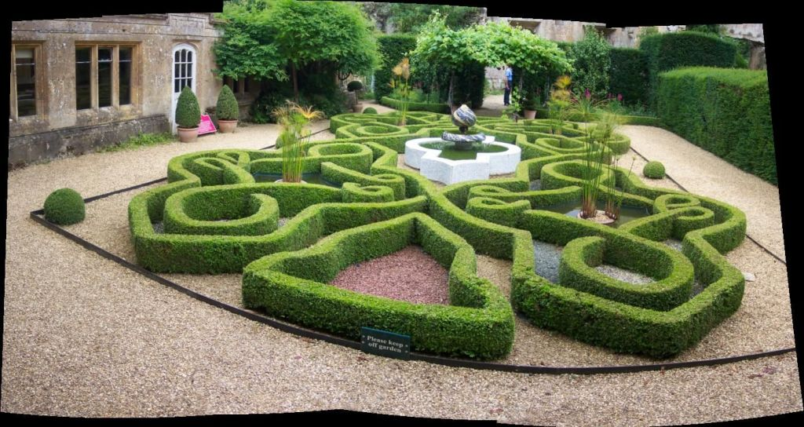

Slide 49
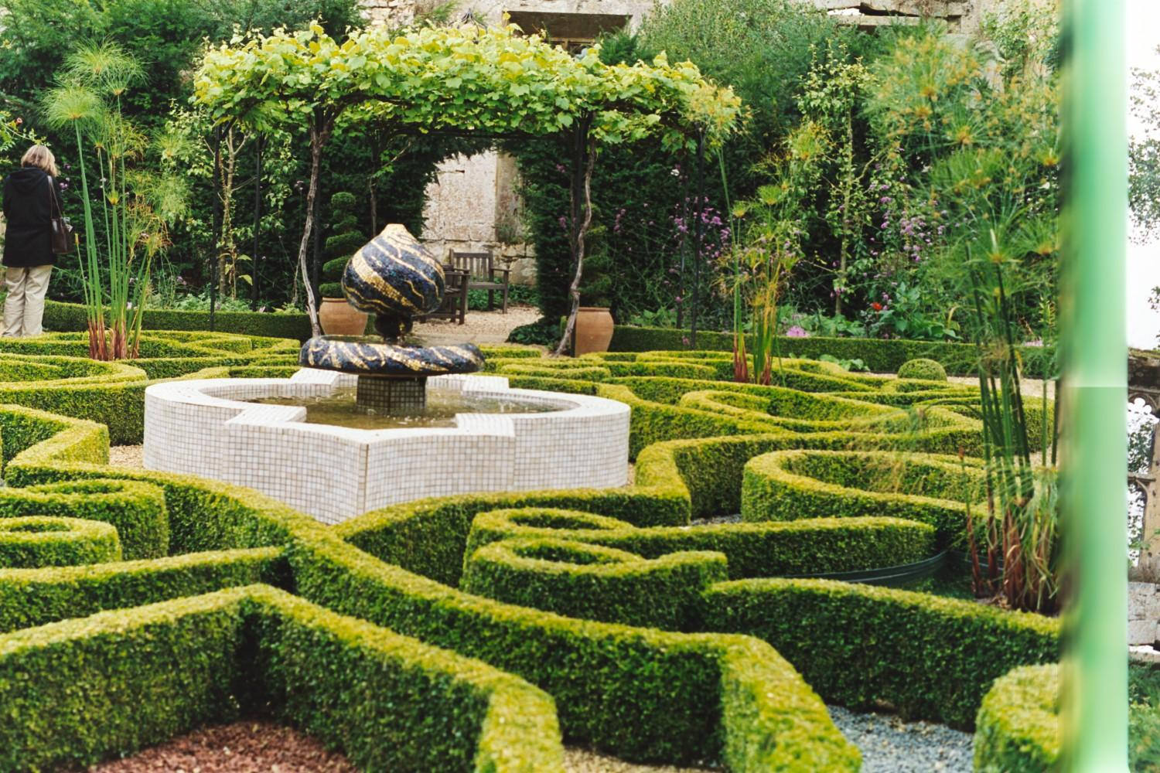

Slide 50
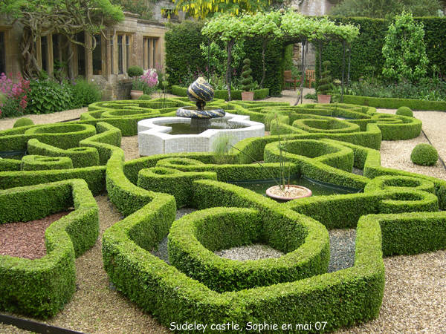

Slide 51
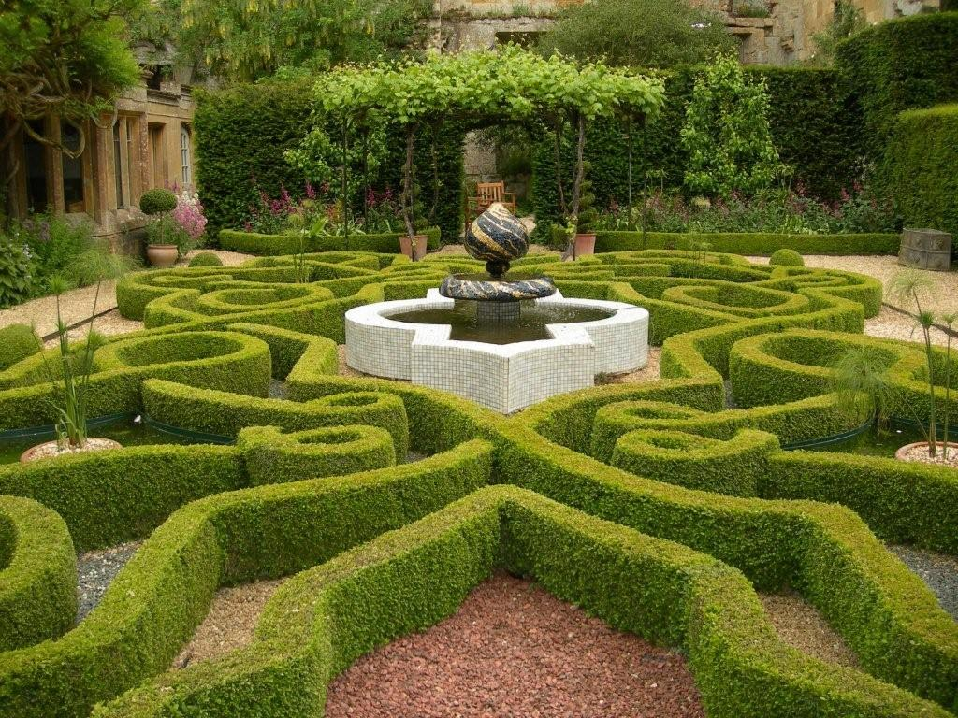

Slide 52
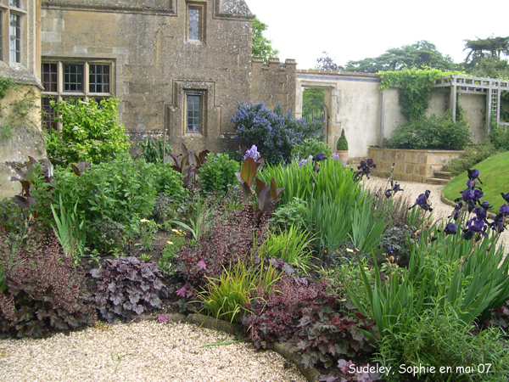

Slide 53
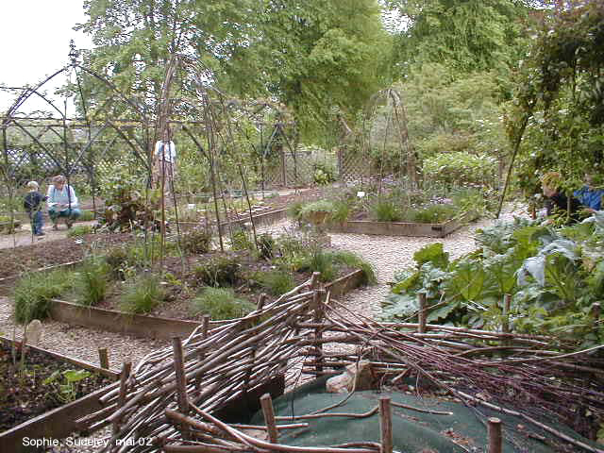

Slide 54
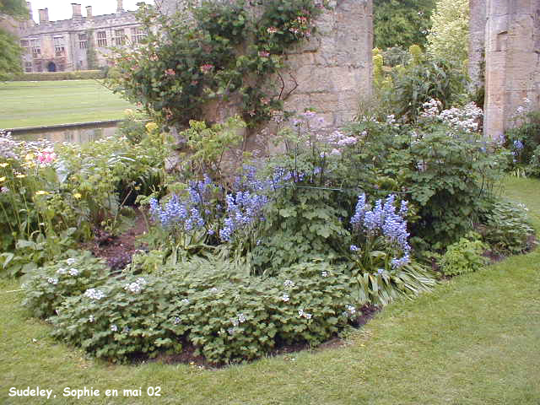

Slide 55
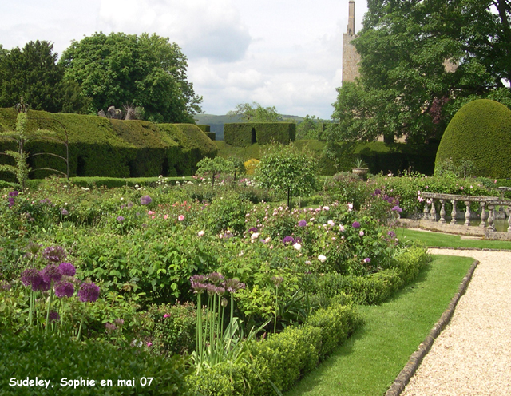

Slide 56
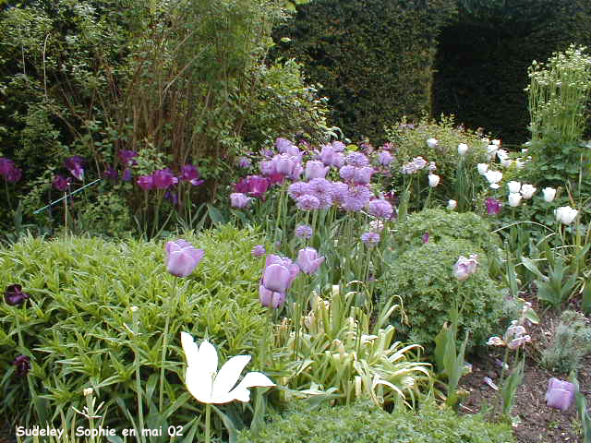

Slide 57
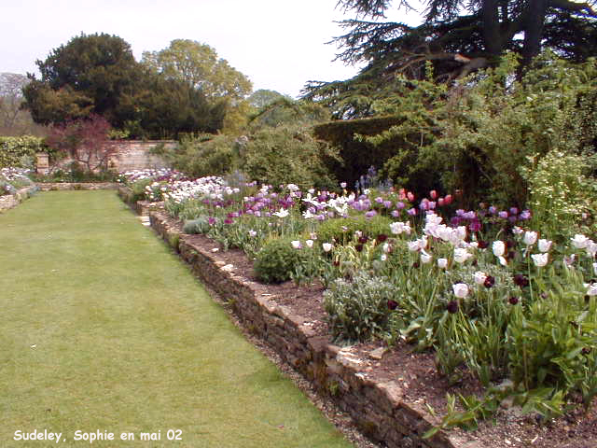

Slide 58


Slide 59


Slide 60


Slide 61


Slide 62


Slide 63


Slide 64


Slide 65


Slide 66


Slide 67


Slide 68


Slide 69


Slide 70


Slide 71


Slide 72


Slide 73


Slide 74
Westbury Court
Westbury Garden Court es un jardín acuático holandes en Westbury-on-Severn, Gloucestershire, Inglaterra, (14 km) al suroeste de Gloucester .
Fue presentado en 1696-1705, una rara supervivencia que no han sido reemplazados en el siglo XVIII por un paisaje de jardín naturalista como el popularizado por Capability Brown Se encuentra frente a la calle principal de la pueblo rural, que se extiende sobre las vegas bajas adyacentes al río Severn , el suelo acuoso plano hace que el sitio sea adecuado para un jardín de estilo holandés de los cuales Westbury es la supervivencia del estilo en Gran Bretaña .

Slide 75
Pieza central del jardín es un canal de 137 metros de longitud centrado con pabellón de dos pisos de estilo holandés de ladrillo rojo en un extremo y un gran puerta de hierro forjado en el otro extremo, diseñado para extender la vista desde el pabellón hacia el campo de los alrededores.
Detrás de la casa de verano hay un pequeño jardín amurallado y más allá del jardín del agua hay un huerto de árboles frutales, que también contiene una antigua encina plantada en el siglo XVII, la más grande jamás registrada.
También se afirma que la más antigua de Inglaterra.

Slide 76


Slide 77


Slide 78


Slide 79


Slide 80


Slide 81


Slide 82


Slide 83


Slide 84


Slide 85


Slide 86


Slide 87
Westonbirt Arboretum
Westonbirt Arboretum, El Jardín Botánico Nacional es administrado por la Comisión Forestal
Westonbirt Arboretum está ubicado cerca de la histórica ciudad de Tetbury , en Gloucestershire , Inglaterra , y es quizás el más importante y ampliamente conocido jardín botánico en el Reino Unido .
Plantado en el apogeo de los buscadores de plantas a mediados del siglo XIX, hoy Westonbirt Arboretum es una de las mejores colecciones de árboles en el mundo, dispuestos en una plantación paisajística.

Slide 88
El arboretum es administrado por la Comisión Forestal , que también gestiona Pinetum Bedgebury .
Westonbirt Arboretum es apoyado por la asociacion sin animo de lucro de Amigos del Westonbirt Arboretum.
El jardín botánico fue creado en 1829 por Robert Stayner Holford y se extendió más tarde por su hijo George Lindsay Holford .
Tras la muerte de George en 1926, la propiedad del arboretum pasó a su sobrino, el cuarto conde de Morley , y finalmente a la Comisión Forestal en 1956.

Slide 89
La mansión Westonbirt de la familia Holford , se convirtió en un internado de niñas en el año 1927 cuando se separó del arboretum.
Westonbirt Arboretum cuenta con unos 18.000 árboles y arbustos , sobre una superficie de aproximadamente (2,4 km ²).
Sus (27 km) de senderos señalizados son populares entre los visitantes, y proporcionan acceso a una amplia variedad de plantas raras.
Hay dos principales áreas para explorar.

Slide 90
The Old Arboretum es un paisaje cuidadosamente diseñado que ofrece hermosas vistas, avenidas señoriales, y una gran cantidad de árboles raros y exóticos de todo el mundo se remonta a la década de 1850. A pesar de que también contiene muchas plantaciones exóticas, en su corazón es un bosque tradicional de trabajo, que data del siglo XIII.
A lo largo del jardín botánico, cada árbol muestra su etiqueta, ya sea en el tronco o una de las ramas bajas.
Etiquetas azules indican Westonbirt de "árboles campeones", el más alto o más grande de su tipo en Gran Bretaña.

Slide 91
Actualmente (2011) hay 79 campeones.
En 2011, Treefest se puso en marcha.
Después de varios años de éxito del Festival del evento Árbol, Westonbirt Arboretum actualiza el popular evento de agosto fiesta nacional con las actividades de camping, música y mucho más la celebración de los árboles y la naturaleza.
En Navidad , el espectáculo de arboles desnudos esculpidos en invierno se celebra en el evento de Navidad Encantada.

Slide 92
Desde finales de noviembre y todo diciembre, una zona iluminada recorre todo el Antiguo Arboretum por la noche destacando la belleza de los árboles Westonbirt en invierno.
El color otoñal principalmente de los arces da unas esplendorosas escenas al Arboretum.

Slide 93


Slide 94


Slide 95


Slide 96



Slide 97


Slide 98


Slide 99


Slide 100


Slide 101


Slide 102


Slide 103


Slide 104


Slide 105


Slide 106


Slide 107


Slide 108


Slide 109


Slide 110


Slide 111


Slide 112


Slide 113


Slide 114


Slide 115


Slide 116


Slide 117


Slide 118


Slide 119


Slide 120


Slide 121


Slide 122


Slide 123


Slide 124


Slide 125


Slide 126


Slide 127


Slide 128


Slide 129


Slide 130


Slide 131


Slide 132


Slide 133


Slide 134


Slide 135


Slide 136


Slide 137


Slide 138


Slide 139


Slide 140


Slide 141


Slide 142


Slide 143


Slide 144


Slide 145


Slide 146


Slide 147


Slide 148


Slide 149


Slide 150


